Slide 1
第5章 单片机与显示器件以及开关、
键盘的接口设计

Slide 2
单片机系统显示及开关检测、键盘输入是其基本功能。本章介绍单片机与显示器件、开关及键盘的接口设计与软件编程。
5.1 单片机控制发光二极管显示
发光二极管常用来指示系统工作状态，制作节日彩灯、广告牌匾等。
大部分发光二极管工作电流1~5mA之间，其内阻为20~100Ω。电流越大，亮度也越高。
为保证发光二极管正常工作，同时减少功耗，限流电阻选择十分重要，若供电电压为+5V，则限流电阻可选1~3kΩ。

Slide 3
5.1.1 单片机与发光二极管的连接
第2章已介绍，P0口作通用I/O用，由于漏极开路，需外接上拉电阻。而P1～P3口内部有30kΩ左右上拉电阻。
下面讨论P1～P3口如何与LED发光二极管驱动连接问题。
单片机并行端口P1～P3直接驱动发光二极管，电路见图5-1。
与P1、P2、P3口相比，P0口每位可驱动8个LSTTL输入，而P1～P3口每一位驱动能力，只有P0口一半。

Slide 4
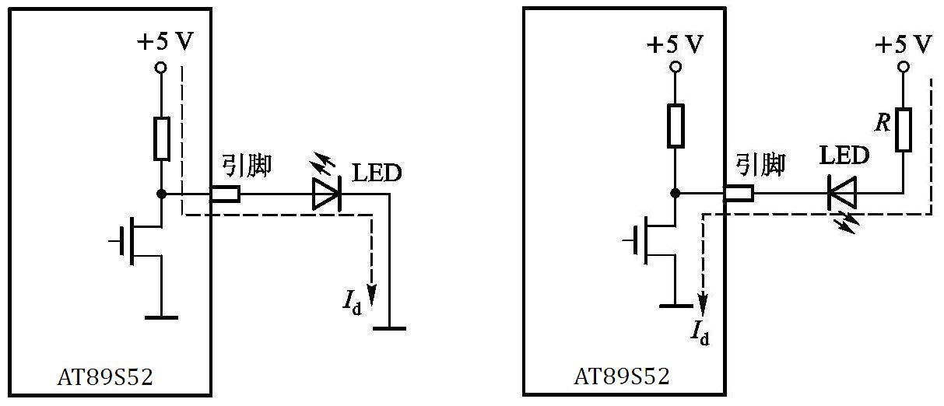
（a）不恰当连接：高电平驱动 （b）恰当连接：低电平驱动
图5-1 发光二极管与单片机并行口的连接

Slide 5
当P0口某位为高电平时，可提供400µA的拉电流；当P0口某位为低电平（0.45V）时，可提供3.2mA的灌电流，而P1～P3口内有30kΩ左右上拉电阻，如高电平输出，则从P1、P2和P3口输出的拉电流I_{d}仅几百µA，驱动能力较弱，亮度较差，见图5-1（a）。
如果端口引脚为低电平，能使灌电流Id从单片机外部流入内部，则将大大增加流过的灌电流值，见图5-1（b）。AT89S51任一端口要想获得较大的驱动能力，要用低电平输出。
如果一定要高电平驱动，可在单片机与发光二极管间加驱动电路，如74LS04、74LS244等。

Slide 6
5.1.2 I/O端口的编程举例
单片机的I/O端口P0~P3是单片机与外设进行信息交换的桥梁，可通过读取I/O端口的状态来了解外设的状态，也可向I/O端口送出命令或数据来控制外设。
对单片机I/O端口进行编程控制时，需要对I/O端口的特殊功能寄存器进行声明，在C51的编译器中，这项声明包含在头文件reg51.h中，编程时，可通过预处理命令#include<reg51.h>，把这个头文件包含进去。下面通过一个例子介绍如何对I/O端口编程实现对发光二极管亮灭的控制。

Slide 7
【例5-1】 制作流水灯，原理电路见图5-2，8个发光二极管LED0～LED7经限流电阻分别接至P1口的P1.0～P1.7引脚上，阳极共同接高电平。编写程序来控制发光二极管由上至下的反复循环流水点亮，每次点亮一个发光二极管。
参考程序：
#include <reg51.h>
#include <intrins.h> //包含移位函数_crol_( )的头文件
#define uchar unsigned char
#define uint unsigned int
void delay(uint i) //延时函数
{
uchar t;
while (i--)

Slide 8
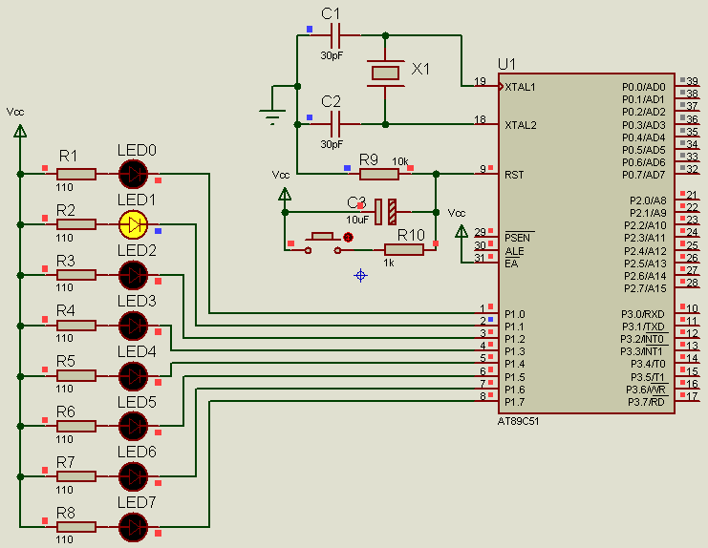
图5-2 单片机控制的流水灯

Slide 9
{
for(t=0;t<120;t++);
}
}
void main( ) //主程序
{
P1=0xfe; //向P1口送出点亮数据
while (1)
{
delay( 500 ); //500为延时参数，可根据实际需要调整
P1=_crol_(P1,1) ; // 函数_crol_(P1,1)把P1中的数据循环左移1位
}
}

Slide 10
程序说明：
（1）while(1) 两种用法：
“while(1);”： while(1)后有分号，是使程序停留在这指令上；
“while(1) {……;}”：反复循环执行大括号内程序段，本例用法，即控制流水灯反复循环显示。
（2）C51函数库中的循环移位函数：循环移位函数包括：
循环左移函数“_crol_”
循环右移函数“_cror_”。
本例用循环左移 “_crol_(P1,1)”，函数。括号第1个参数为循环左移对象，即对P1中的内容循环左移；第2个参数为左移位数，即左移1位。编程中一定要把含有移位函数的头文件intrins.h包含在内，例如第2行“#include <intrins.h>”。

Slide 11
在【例5-1】基础上，编写控制发光二极管反复循环点亮的流水灯。
【例5-2】电路见图5-2，制作由上至下再由下至上反复循环点亮显示的流水灯，3种方法实现。
（1）数组的字节操作实现
建立1个字符型数组，将控制8个LED显示的8位数据作为数组元素，依次送P1口。参考程序：
#include <reg51.h>
#define uchar unsigned char
uchar tab[ ]={ 0xfe , 0xfd , 0xfb , 0xf7 , 0xef , 0xdf , 0xbf , 0x7f , 0x7f , 0xbf , 0xdf , 0xef , 0xf7 , 0xfb , 0xfd , 0xfe };
/*前8个数据为左移点亮 数据，后8个为右移点亮数据*/

Slide 12
void delay( )
{
uchar i,j;
for(i=0; i<255; i++)
for(j=0; j<255; j++);
}
void main( ) //主函数
{
uchar i;
while (1)
{
for(i=0;i<16; i++)
{
P1=tab[i]; //向P1口送出点亮数据
delay( ); //延时，即点亮一段时间
}
}
}

Slide 13
（2）移位运算符实现
使用移位运算符“>>”、“<<”，把送P1口显示控制数据进行移位，从而实现发光二极管依次点亮。参考程序：
#include <reg51.h>
#define uchar unsigned char
void delay( )
{
uchar i,j;
for(i=0; i<255; i++)
for(j=0; j<255; j++);
}
void main( ) //主函数
{
uchar i,temp;
while (1)

Slide 14
{
temp=0x01; //左移初值赋给temp
for(i=0; i<8; i++)
{
P1=~temp; // temp中的数据取反后送P1口
delay( ); // 延时
temp=temp<<1; // temp 中数据左移一位
}
temp=0x80; // 赋右移初值给temp
for(i=0; i<8; i++)
{
P1=~temp; // temp中的数据取反后送P1口
delay( ); // 延时
temp=temp>>1; // temp 中数据右移一位
}
}
}

Slide 15
程序说明： 注意使用移位运算符“>>”、“<<”与使用循环左移函数“_crol_”和循环右移函数“_cror_” 区别。左移移位运算“<<”是将高位丢弃，低位补0 ；右移移位运算、“>>”是将低位丢弃，高位补0。而循环左移函数“_crol_” 是将移出的高位再补到低位，即循环移位；同理循环右移函数“_cror_” 是将移出的低位再补到高位。
（3）用循环左、右移位函数实现
使用C51提供的库函数，即循环左移n位函数和循环右移n位函数，控制发光二极管点亮。参考程序：
#include <reg51.h>
#include <intrins.h> //包含循环左、右移位函数的头文件
#define uchar unsigned char

Slide 16
void delay( )
{
uchar i,j;
for(i=0; i<255; i++)
for(j=0; j<255; j++);
}
void main( ) // 主函数
{
uchar i,temp;
while (1)
{
temp=0xfe; // 初值为11111110
for(i=0; i<7; i++)

Slide 17
{
P1=temp; // temp中的点亮数据送P1口，控制点亮显示
delay( ); // 延时
temp=_crol_( temp,1) ; // temp 数据循环左移1位
}
for(i=0; i<7; i++)
{
P1=temp; // temp中的数据送P1口输出
delay( ); // 延时
temp=_cror_( temp,1) ; //temp中数据循环右移1位
}
}
}

Slide 18
5.2 开关状态检测
下面介绍如何检测一个开关处于闭合状态还是打开状态，只需将被检测的开关一端接到I/O端口的引脚上，另一端接地，通过读入I/O端口的电平来判断开关是闭合状态还是处于打开状态。如果为低电平，则开关为闭合状态。
5.2.1 开关检测案例1
用I/O端口来进行开关状态检测，开关一端接到I/O端口引脚上，并通过上拉电阻接+5V上，开关另一端接地，当开关打开时，I/O引脚为高电平，当开关闭合时，I/O引脚为低电平。

Slide 19
【例5-3】 如图5-3，单片机的P1.4～P1.7接4个开关S0～S3，P1.0～P1.3接4个发光二极管LED0～LED3。
编程将P1.4～P1.7上的4个开关状态反映在P1.0～P1.3引脚控制的4个发光二极管上，开关闭合，对应发光二极管点亮。例如P1.4引脚上开关S0状态，由P1.0脚上LED0显示，P1.6引脚上开关S2状态，由P1.2脚的LED2显示。

Slide 20
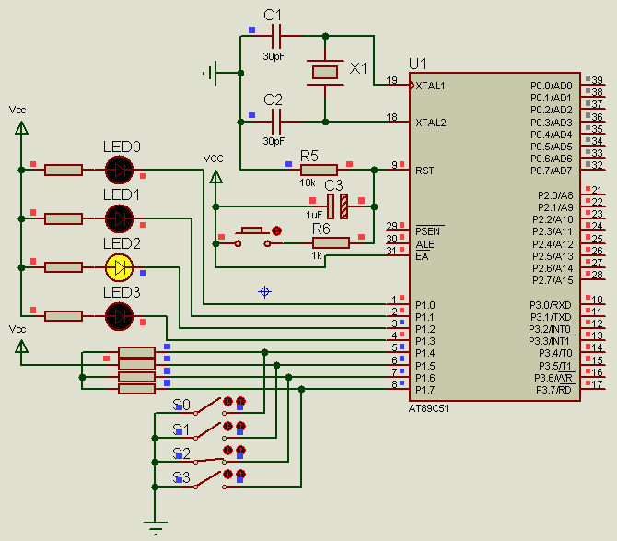
图5-3 开关、LED发光二极管与P1口的连接

Slide 21
参考程序如下：
#include <reg51.h>
#define uchar unsigned char
void delay( ) //延时函数
{
uchar i,j;
for(i=0; i<255; i++)
for(j=0; j<255; j++);
}
void main( ) //主函数
{
while (1)
{
unsigned char temp; //定义临时变量temp
P1=0xff; //P1口低4位置1，作为输入;高4位置1，发光二极管熄灭
temp=P1&0xf0; //读P1口并屏蔽低4位，送入temp 中
temp=temp>>4; //temp内容右移4位，P1口高4位移至低4位

Slide 22
P1=temp; // temp中的数据送P1口输出
delay( );
}
5.2.2 开关检测案例2
【例5-4】 如图5-4，P1.0和P1.1引脚接有两只开关S0和S1，两引脚上的高低电平共4种组合，4种组合分别点亮P2.0～P2.3引脚控制的4只LED，即S0、S1均闭合，LED0亮，其余灭；S1闭合、S0打开，LED1亮，其余灭；S0闭合、S1打开，LED2亮，其余灭；S0、S1均打开，LED3亮，其余灭。编程实现此功能。
参考程序：

Slide 23
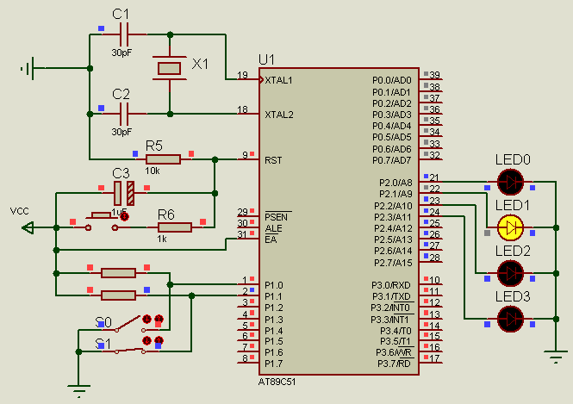
图5-4 开关检测指示器2接口电路与仿真

Slide 24
#include <reg51.h> // 包含头文件reg51.h
void main( ) //主函数main( )
{
char state;
do
{
P1=0xff; // P1口为输入
state=P1; // 读入P1口的状态，送入state
state=state&0x03; // 屏蔽P1口的高6位
switch (state) // 判P1口低2位开关状态
{
case 0: P2=0x01; break;// P1.1、P1.0=00，点亮P2.0脚LED
case 1: P2=0x02; break;// P1.1、P1.0=01，点亮P2.1脚LED
case 2: P2=0x04; break;// P1.1、P1.0=10，点亮P2.2脚LED
case 3: P2=0x08; break;// P1.1、P1.0=11，点亮P2.3脚LED
}
}while ( 1 );
}

Slide 25
程序段中用到循环结构控制语句do-while以及switch-case语句。
5.3 单片机控制LED数码管的显示
5.3.1 LED数码管显示原理
LED数码管： “8”字型，7段（不包括小数点）或8段（包括小数点），每段对应一个发光二极管，共阳极和共阴极两种，见图5-5。共阳极数码管的阳极连接在一起，接+5V；共阴极数码管阴极连在一起接地。
对于共阴极数码管，当某发光二极管阳极为高电平时，发光二极管点亮，相应段被显示。同样，共阳极数码管阳极连在一起，公共阳极接+5V，当某个发光二极管阴极接低电平时，该发光二极管被点亮，相应段被显示。

Slide 26
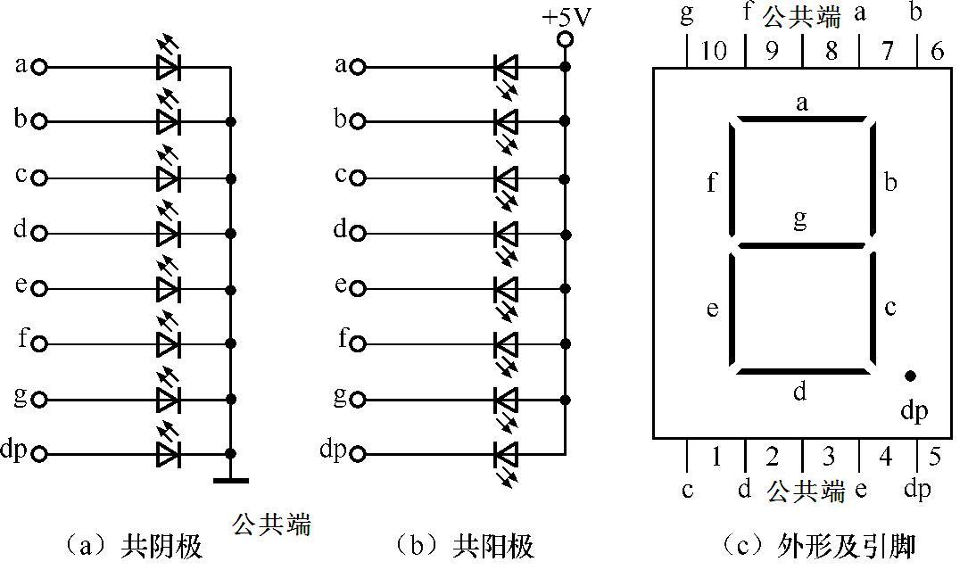
图5-5 8段LED数码管结构及外形

Slide 27
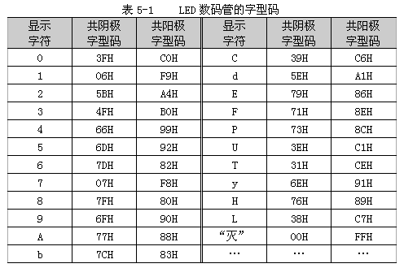
为使LED数码管显示不同字符，要把某些段点亮，就要为数码管各段提供一字节的二进制码，即字型码（也称段码）。习惯上以“a”段对应字型码字节的最低位。各字符段码见表5-1。

Slide 28
如要在数码管显示某字符，只需将该字符字型码加到各段上即可。
例如某存储单元中的数为“02H”，想在共阳极数码管上显示“2”，需要把“2”的字型码“A4H”加到数码管各段。将欲显示字符的字型码作成一个表（数组），根据显示字符从表中查找到相应字型码，然后把该字型码输出数码管各个段上，同时数码管的公共端接+5V，此时在数码管上显示字符“2”。
下面介绍单片机如何控制LED数码管显示字符。

Slide 29
【例5-5】利用单片机控制一个8段LED数码管先循环显示单个偶数：0、2、4、6、8，再显示单个奇数：1、3、5、7、9，如此反复循环显示。
本例原理电路及仿真结果，见图5-6。
参考程序如下：

Slide 30
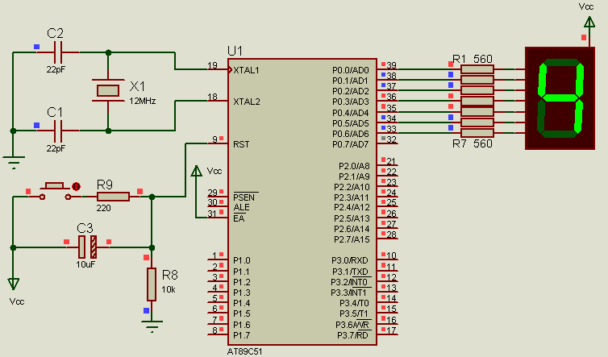
图5-6 控制数码管循环显示单个数字的电路及仿真

Slide 31
#include "reg51.h"
#include "intrins.h"
#define uchar unsigned char
#define uint unsigned int
#define out P0
uchar code seg[]={0xc0,0xa4,0x99,0x82,0x80,0xf9,0xb0,0x92,0xf8,0x90,0x01};
//共阳极段码表
void delayms(uint);
void main(void)
{
uchar i;
while(1)
{
out=seg[i];
delayms(900);
i++;
if(seg[i]==0x01)i=0; // 如段码为0x01，表明一个循环显示已结束
}

Slide 32
}
void delayms(uint j) // 延时函数
{
uchar i;
for(;j>0;j--)
{
i=250;
while(--i);
i=249;
while(--i);
}
}
说明：语句“if(seg[i]==0x01)i=0; ” 含义：如果欲送出的数组元素为0x01（数字“9”段码0x90的下一个元素，即结束码），表明一个循环显示已结束，则i=0，则重新开始循环显示，从段码数组表的第一个

Slide 33
元素seg[0]，即段码0xc0（数字0）重新开始显示。
5.3.2 LED数码管的静态显示与动态显示
两种显示方式：静态显示和动态显示。
1. 静态显示方式
无论多少位LED数码管，都同时处于显示状态。
多位LED数码管工作于静态显示方式时，各位共阴极（或共阳极）连接在一起并接地（或接+5V）；每位数码管段码线（a～dp）分别与一个8位I/O口锁存器输出相连。如果送往各个LED数码管所显示字符的段码一经确定，则相应I/O口锁存器

Slide 34
锁存的段码输出将维持不变，直到送入下一个显示字符段码。静态显示方式显示无闪烁，亮度较高，软件控制较易。
图5-7为4位LED数码管静态显示电路，各数码管可独立显示，只要向控制各位I/O口锁存器送相应显示段码，该位就能保持相应的显示字符。
这样在同一时间，每一位显示的字符可各不相同。静态显示方式占用I/O口端口线较多。图5-7电路，要占用4个8位I/O口（或锁存器）。如数码管数目增多，则需增加I/O口数目。

Slide 35
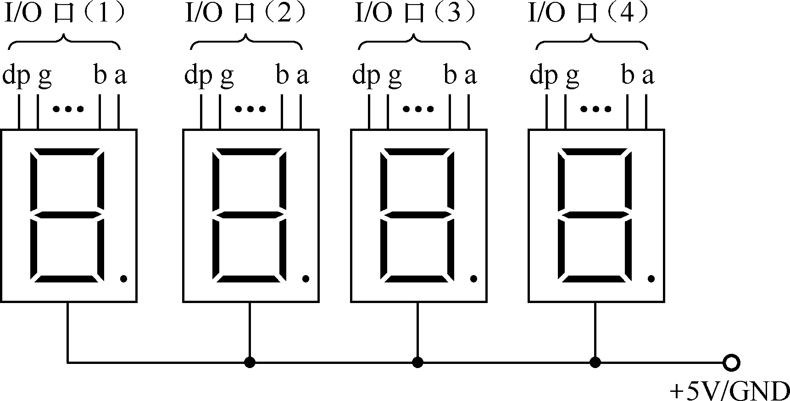
图5-7 4位LED静态显示的示意图

Slide 36
【例5-6】单片机控制2只数码管，静态显示2个数字“27”。 原理电路见图5-8。
单片机用P0口与P1口，分别控制加到两个数码管DS0与DS1的段码，而共阳极数码管DS0与DS1的公共端（公共阳极端）直接接至+5V，因此数码管DS0与DS1始终处于导通状态。利用P0口与P1口带有的锁存功能，只需向单片机P0口与P1口分别写入相应的显示字符“2”和“7”的段码即可。
由于一个数码管就占用一个I/O端口。如果数码管数目增多，则需增加I/O口，但软件编程要简单的多。

Slide 37
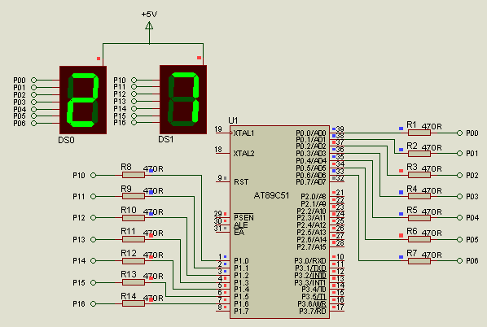
图5-8 2位数码管静态显示的原理电路与仿真

Slide 38
参考程序如下：
#include<reg51.h> //包含8051单片机寄存器定义的头文件
void main(void)
{
P0=0xa4; //将数字"2"的段码送P0口
P1=0xf8; //将数字"7"的段码送P1口
while(1) //无限循环
;
}
2. 动态显示方式
显示位数较多时，静态显示所占的I/O口多，这时常采用动态显示。为节省I/O口，通常将所有显示器段码线相应段并联在一起，由一个8位I/O口控制，各显示位公共端分别由另一单独I/O口线控制。

Slide 39
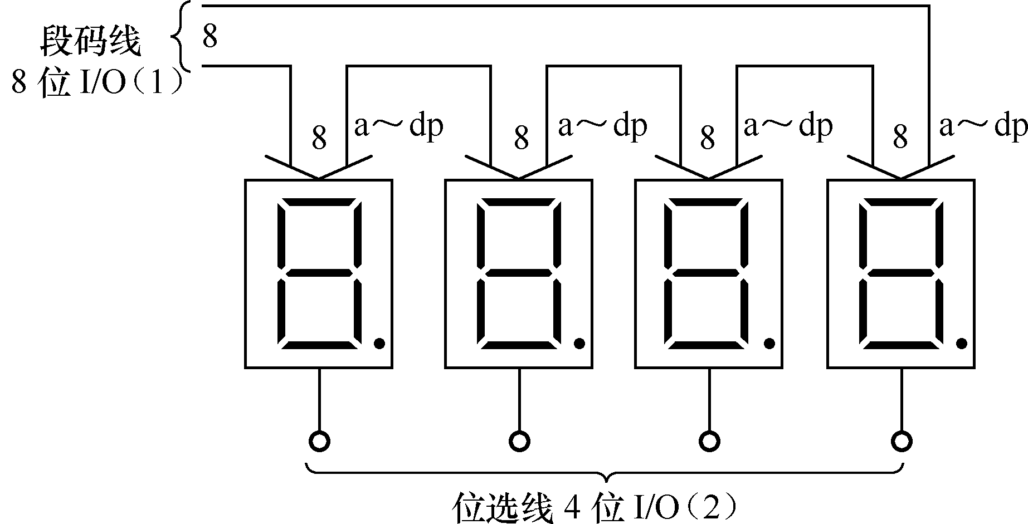
图5-9 4位LED数码管动态显示示意图

Slide 40
图5-9：4位8段LED动态显示器电路示意图。其中单片机发出的段码占用1个8位I/O（1）端口，而位选控制使用I/O（2）端口中4位口线。
动态显示就是单片机向段码线输出欲显示字符的段码。每一时刻，只有1位位选线有效，即选中某一位显示，其他各位位选线都无效。每隔一定时间逐位轮流点亮各数码管（扫描方式），由于数码管余辉和人眼的“视觉暂留”作用，只要控制好每位数码管显示时间和间隔，则可造成“多位同时亮”的假象，达到同时显示效果。
各位数码管轮流点亮的时间间隔（扫描间隔）应根据实际情况定。发光二极管从导通到发光有一定的延时，如果点亮时间太短，发光太弱，

Slide 41
人眼无法看清；时间太长，产生闪烁现象，且此时间越长，占用单片机时间也越多。另外，显示位数增多，也将占用单片机大量时间，因此动态显示实质是以执行程序时间来换取I/O端口减少。下面是动态显示实例。
【例5-7】 8只数码管，分别滚动显示单个数字1～8。程序运行后，单片机控制左边第1个数码管显示1，其他不显示，延时之后，控制左边第2个数码管显示1，其他不显示，直至第8个数码管显示8，其他不显示，反复循环上述过程。

Slide 42
动态显示电路见图5-10，P0口输出段码，P2口输出扫描的位控码，通过由8个NPN晶体管的位驱动电路对8个数码管位控扫描。即使扫描速度加快，由于是虚拟仿真，数码管的余辉也不能像实际电路那样体现出来。如对本例实际硬件显示电路进行快速扫描，由于数码管余辉和人眼 “视觉暂留”作用，只要控制好每位数码管显示的时间和间隔，则可造成“多位同时亮” 假象，达到同时显示效果。
但虚拟仿真做不到这一点。仿真运行下，只能是一位一位点亮显示，不能看到同时显示效果，但本例使我们了解动态扫描显示实际过程。如采用实际硬件电路，用软件控制快速扫描，可看到“多位同时点亮” 效果。

Slide 43
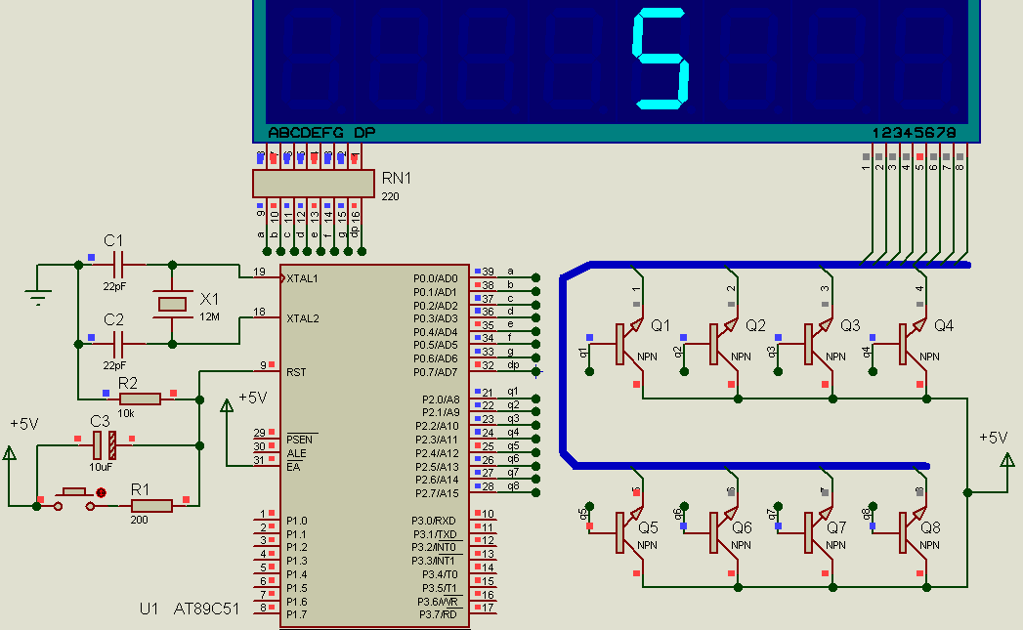
图5-10 8只数码管分别滚动显示单个数字1～8

Slide 44
参考程序如下：
#include<reg51.h>
#include<intrins.h>
#define uchar unsigned char
#define uint unsigned int
uchar code dis_code[]={0xf9,0xa4,0xb0,0x99,0x92,0x82,0xf8,0x80,0x90,0x88,0xc0}; //共阳数码管段码表
void delay(uint t) //延时函数
{
uchar i;
while(t--) for(i=0;i<200;i++);
}
void main()
{
uchar i,j=0x80;

Slide 45
while(1)
{
for(i=0;i<8;i++)
{
j=_crol_(j,1); //_crol_(j,1)为将对象j循环左移1位
P0=dis_code[i]; //P0口输出段码
P2=j; //P2口输出位控码
delay(180); //延时，控制每位显示的时间
}
}
}
5.4 单片机控制LED点阵显示器显示
LED点阵显示器应用非常广泛，在许多公共场合，如商场、银行、

Slide 46
车站、机场、医院随处可见。不仅能显示文字、图形，还能播放动画、图像、视频等信号。
LED点阵显示器分为图文显示器和视频显示器，有单色显示，还有彩色显示。下面仅介绍单片机如何来控制单色LED点阵显示器的显示。
5.4.1 LED点阵显示器结构与显示原理
由若干个发光二极管按矩阵方式排列而成。阵列点数可分为5×7、5×8、6×8、8×8点阵；按发光颜色可分为单色、双色、三色；按极性排列可分为共阴极和共阳极。

Slide 47
1. LED点阵结构
以8×8LED点阵显示器为例，外形见图5-11，内部结构见图5-12，由64个发光二极管组成，且每个发光二极管是处于行线（R0~R7）和列线（C0~C7）之间交叉点上。
2. LED点阵显示原理
显示的字符由一个个点亮的LED所构成。
由图5-12点亮点阵中一个发光二极管条件：对应行为高电平，对应列为低电平。如在很短时间内依次点亮很多个发光二极管，LED点阵就可显示一个稳定字符、数字或其他图形。控制LED点阵显示器显示，实质就是控制加

Slide 48

图5-11 8×8 LED点阵显示器外形

Slide 49
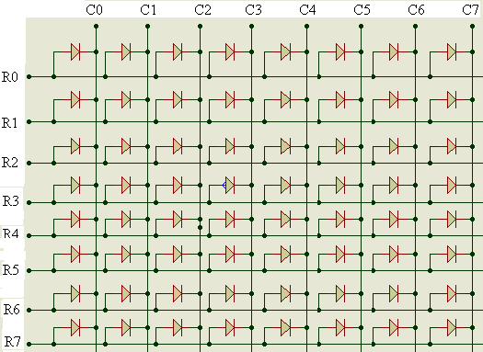
图5-12 8×8LED点阵显示器（共阴极）的结构

Slide 50
到行线和列线上编码，控制点亮某些发光二极管（点），从而显示出由不同发光点组成的各种字符。
16×16 LED点阵显示器的结构与8×8LED点阵显示模块内部结构及显示原理是类似的，只不过行和列均为16。16×16是由4个8×8 LED点阵组成，且每个发光二极管也是放置在行线和列线的交叉点上，当对应某一列置0电平，某一行置1电平时，该发光二极管点亮。
下面以显示字符“子”为例，见图5-13。

Slide 51
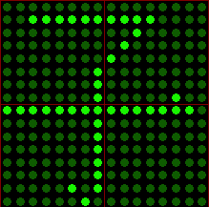
图5-13 16×16 LED点阵显示器显示字符“子”

Slide 52
显示过程如下：
先给LED点阵的第1行送高电平（行线高电平有效），同时给所有列线送高电平（列线低电平有效），从而第1行发光二极管全灭；
延时一段时间后，再给第2行送高电平，同时给所有列线送“1100 0000 0000 1111”，列线为0的发光二极管点亮，从而点亮10个发光二极管，显示出汉字“子”的第一横；
延时一段时间后，再给第3行送高电平，同时加到列线的编码为“1111 1111 1101 1111”，点亮1个发光二极管；
……；
延时一段时间后，再给第16行送高电平，同时给列线送“1111 1101 1111 1111” ，显示出汉字“子”的最下面的一行，点亮1个发光二极管。然后再重新循环上述操作，利用人眼视觉暂留效应，一个稳定字符“子” 显示出

Slide 53
来，见图5-13。
5.4.2 控制16×16 LED点阵显示屏的案例
单片机控制16×16点阵显示屏显示字符案例。
【例5-8】如图5-14，利用单片机及 74LS154（4-16译码器）、74LS07、16×16 LED点阵显示屏来实现字符显示，编写程序，循环显示字符“电子技术”。
图中16×16 LED点阵显示屏16行行线R0~R15电平，由P1口低4位经4-16译码器74HC154的16条译码输出线L0~L15经驱动后的输出来控制。16列列线C0~C15的电平由P0口和P2口控制。剩下问题是如何确定显示字符的点阵编码，以及控制好每一屏逐行显示的扫描速度（刷新频率）。

Slide 54
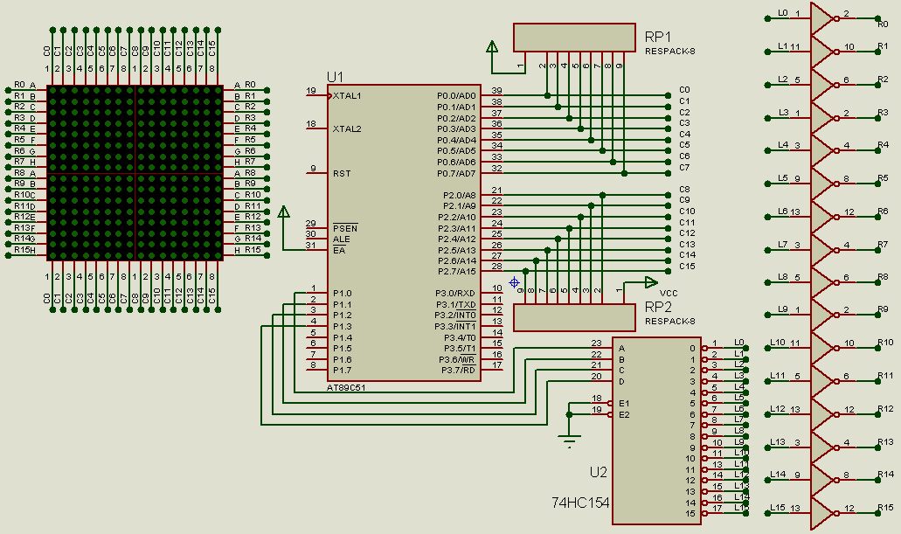
图5-14 控制16×16LED点阵显示器（共阴极）显示字符

Slide 55
参考程序如下：
#include<reg51.h>
#define uchar unsigned char
#define uint unsigned int
#define out0 P0
#define out2 P2
#define out1 P1
void delay(uint j) //延时函数
{
uchar i=250;
for(;j>0;j--)
{
while(--i);
i=100;
}
}

Slide 56
uchar code string[]= {
//汉字“电” 16×16点阵列码
0x7F,0xFF,0x7F,0xFF,0x7F,0xFF,0x03,0xE0,0x7B,0xEF,0x7B,0xEF,0x03,0xE0,0x7B,0xEF,0x7B,0xEF,0x7B,0xEF,0x03,0xE0,0x7B,0xEF,0x7F,0xBF,0x7F,0xBF,0xFF,0x00,0xFF,0xFF
//汉字“子” 16×16点阵列码
0xFF,0xFF,0x03,0xF0,0xFF,0xFB,0xFF,0xFD,0xFF,0xFE,0x7F,0xFF,0x7F,0xFF,0x7F,0xDF,0x00,0x80,0x7F,0xFF,0x7F,0xFF,0x7F,0xFF,0x7F,0xFF,0x7F,0xFF,0x5F,0xFF,0xBF,0xFF
//汉字“技” 16×16点阵列码
0xF7,0xFB,0xF7,0xFB,0xF7,0xFB,0x40,0x80,0xF7,0xFB,0xD7,0xFB,0x67,0xC0,0x73,0xEF,0xF4,0xEE,0xF7,0xF6,0xF7,0xF9,0xF7,0xF9,0xF7,0xF6,0x77,0x8F,0x95,0xDF,0xFB,0xFF

Slide 57
//汉字“术”的16×16点阵的列码
0x7F,0xFF,0x7F,0xFB,0x7F,0xF7,0x7F,0xFF,0x00,0x80,0x7F,0xFF,0x3F,0xFE,0x5F,0xFD,
0x5F,0xFB,0x6F,0xF7,0x77,0xE7,0x7B,0x8F,0x7C,0xDF,0x7F,0xFF,0x7F,0xFF,0xFF,0xFF,
};
void main()
{
uchar i,j,n;
while(1)
{
for(j=0;j<4;j++) //共显示4个汉字
{

Slide 58
for(n=0;n<40;n++) //每个汉字整屏扫描40次
{
for(i=0;i<16;i++) //逐行扫描16行
{
out1=i%16; //输出行码，
out0=string[i*2+j*32]; //输出列码到C0~C7，逐行扫描
out2=string[i*2+1+j*32]; //输出列码到C8~C15，逐行扫描
delay(4); //显示并延时一段时间
out0=0xff; //列线C0~C7为高电平，熄灭发光二极管
out2=0xff; /列线C8~C15为高电平，熄灭发光二极管
}
}
}

Slide 59
}
}
扫描显示时，单片机通过P1口低4位经4-16译码器74HC154的16条译码输出线L0~L15经驱动后的输出来控制，逐行为高电平，来进行扫描。由P0口与P2口控制列码的输出，从而显示出某行应点亮的发光二极管。
以显示汉字“子”为例，说明显示过程。由上面程序可看出，汉字“子”的前3行发光二级管的列码为“0xFF,0xFF,0x03,0xF0,0xFF,0xFB,……”
第一行列码为：“ 0xff,0xff”，由P0口与P2口输出，无点亮的发光二极管。第二行列码为：“0x03,0xf0”，通过P0口与P2口输出后，由图5-13看出，0x03加到列线C7~ C0的二进制编码为“0000 0011”，这里要注意加到8个发光二极管上的对应位置。

Slide 60
按照图5-12和图5-14连线关系，加到从左到右发光二极管应为C0~ C7的二进制编码为“1100 0000”，即最左边的2个发光二极管不亮，其余的6个发光二极管点亮。
同理，P2口输出的0xF0加到列线C15~ C8的二进制编码为“1111 0000”，即加到C8~ C15的二进制编码为“0000 1111”，所以第二行的最右边的4个发光二极管不亮，如图5-13所示。对应通过P0口与P2口输出加到第3行16个发光二极管的列码为“0xFF,0xFB,”，对应于从左到右的C0~ C15的二进制编码为“1111 1111 1101 1111”，从而第3行左边数第11个发光二极管被点亮，其余均熄灭，如图5-13所示。其余各行点亮的发光二极管，也是由16×16点阵的列码来决定。

Slide 61
5.5 单片机控制液晶显示模块1602 LCD的显示
液晶显示器（Liquid Crystal Display，LCD）具有省电、体积小、抗干扰能力强等优点， LCD显示器分为字段型、字符型和点阵图形型。
（1）字段型。以长条状组成字符显示，主要用于数字显示，也可用于显示西文字母或某些字符，广泛用于电子表、计算器、数字仪表中。
（2）字符型。专门用于显示字母、数字、符号等。一个字符由5×7或5×10的点阵组成，在单片机系统中已广泛使用。
（3）点阵图形型。广泛用于图形显示，如笔记本电脑、彩色电视和游戏机等。它是在平板上排列的多行列的矩阵式的晶格点，点大小与多少决定了显示的清晰度。

Slide 62
5.5.1 LCD 1602液晶显示模块简介
单片机系统中常用的字符型液晶显示模块。由于LCD显示面板较为脆弱，厂商已将LCD控制器、驱动器、RAM 、ROM和液晶显示器用PCB连接到一起，称为液晶显示模块（LCd Module，LCM），购买现成的即可。单片机只需向LCD显示模块写入相应命令和数据就可显示需要的内容。
1．字符型液晶显示模块LCD 1602特性与引脚
字符型LCD模块常用的有16字×1行、16字×2行、20字×2行、20字×4行等模块，型号常用×××1602、×××1604、×××2002、×××2004来表示，其中×××为商标名称，16代表液晶显示器每行可显示16个字符，02表示显示2行。
LCD1602内有字符库ROM(CGROM)，能显示出192个字符（5×7点阵），如图5-15所示。

Slide 63
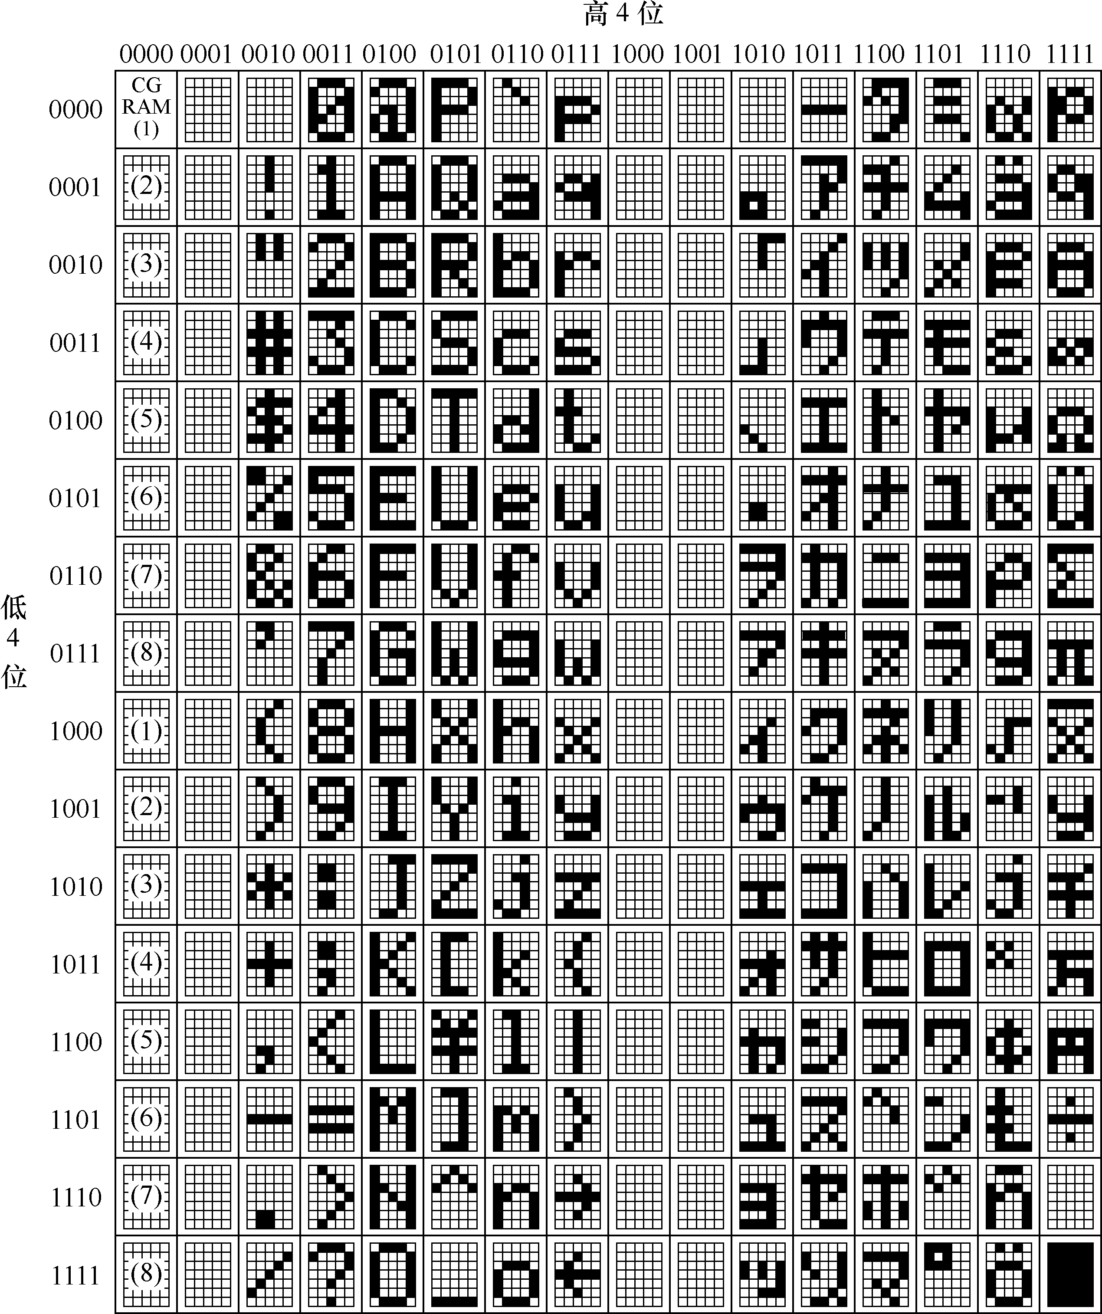
图5-15 ROM字符库的内容

Slide 64
由字符库可看出显示器显示的数字和字母部分代码，恰是ASCII码表中编码。
单片机控制LCD 1602显示字符，只需将待显示字符的ASCII码写入显示数据存储器（DDRAM），内部控制电路就可将字符在显示器上显示出来。
例如，显示字符“A”，单片机只需将字符“A”的ASCII码41H写入DDRAM，控制电路就会将对应的字符库ROM（CGROM）中的字符“A”的点阵数据找出来显示在LCD上。
模块内有80字节数据显示RAM (DDRAM)，除显示192个字符（5×7点阵）的字符库ROM(CGROM)外，还有64字节的自定义字符RAM(CGRAM)，用户可自行定义8个5×7点阵字符。

Slide 65

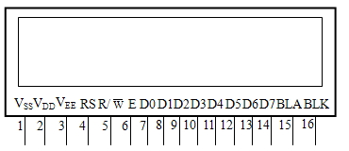
LCD 1602工作电压4.5~5.5V，典型5V，工作电流2mA。标准的14引脚（无背光）或16个引脚（有背光）的外形及引脚分布如图5-16所示。
(a) LCD 1602的外形 (b) LCD 1602的引脚
图5-16 LCD 1602外形及引脚

Slide 66
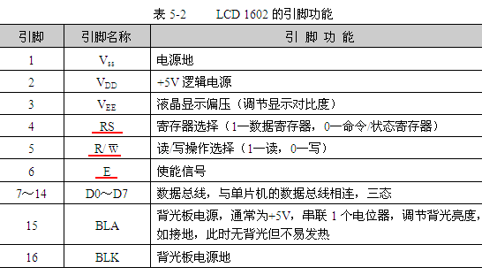
引脚包括8条数据线、3条控制线和3条电源线，见表5-2。通过单片机向模块写入命令和数据，就可对显示方式和显示内容做出选择。

Slide 67
2．LCD1602字符的显示及命令字
显示字符首先要解决待显示字符的ASCII码产生。用户只需在C51程序中写入欲显示的字符常量或字符串常量，C51程序在编译后会自动生成其标准的ASCII码，然后将生成的ASCII码送入显示用数据存储器DDRAM，内部控制电路就会自动将该ASCII码对应的字符在LCD1602显示出来。
让液晶显示器显示字符，首先对其进行初始化设置：对有、无光标、光标移动方向、光标是否闪烁及字符移动方向等进行设置，才能获得所需显示效果。
对LCD 1602的初始化、读、写、光标设置、显示数据的指针设置等，都是单片机向LCD 1602写入命令字来实现。命令字见表5-3。

Slide 68
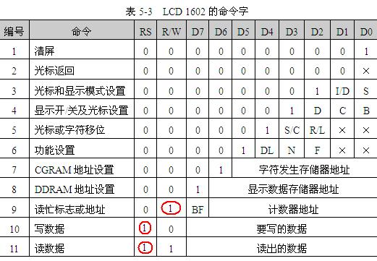

Slide 69
表5-3中11个命令功能说明如下：
命令1：清屏，光标返回地址00H位置（显示屏的左上方）。
命令2：光标返回到地址00H位置（显示屏的左上方）。
命令3：光标和显示模式设置。
I/D—地址指针加1或减1选择位。
I/D=1，读或写一个字符后地址指针加1；
I/D=0，读或写一个字符后地址指针减1。
S—屏幕上所有字符移动方向是否有效的控制位。
S=1，当写入一字符时，整屏显示左移（I/D=1）或右移（I/D=0）；
S=0，整屏显示不移动。

Slide 70
命令4：显示开/关及光标设置。
D—屏幕整体显示控制位，D=0关显示，D=1开显示。
C—光标有无控制位，C=0无光标，C=1有光标。
B—光标闪烁控制位，B=0不闪烁，B=1闪烁。
命令5：光标或字符移位。
S/C—光标或字符移位选择控制位。 0：移动光标，1：移动显示的字符。
R/L—移位方向选择控制位。0：左移，1：右移，

Slide 71
命令6：功能设置命令。
DL—传输数据的有效长度选择控制位。1：8位数据线接口；0：4位数据线接口。
N—显示器行数选择控制位。0：单行显示，1：两行显示。
F—字符显示的点阵控制位。0：显示5×7点阵字符，1：显示5×10点阵字符。
命令7：CGRAM地址设置。
命令8：DDRAM地址设置。LCD内部有一个数据地址指针，用户可通过它访问内部全部80字节的数据显示RAM。
命令格式：80H+地址码。其中，80H为命令码。

Slide 72
命令9：读忙标志或地址。
BF—忙标志。1:LCD忙，此时LCD不能接受命令或数据；0:表示LCD不忙。
命令10：写数据。
命令11：读数据。
例如，将显示模式设置为“16×2显示，5×7点阵，8位数据接口”，只需要向1602写入光标和显示模式设置命令（命令3）“00111000B”，即38H即可。
再如，要求液晶显示器开显示，显示光标且光标闪烁，那么根据显示开关及光标设置命令（命令4），只要令D=1，C=1和B=1，也就是写入命令“00001111B”，即0FH，就可实现所需的显示模式。

Slide 73
3．字符显示位置的确定
80字节的DDRAM，与显示屏上字符显示位置一一对应，图5-17给出LCD1602显示RAM地址与字符显示位置的对应关系。
当向DDRAM的00H~0FH（第1行）、40H~4FH（第2行）地址的任一处写数据时，LCD立即显示出来，该区域也称为可显示区域。
而当写入10H~27H或50H~67H地址处时，字符不会显示出来，该区域也称为隐藏区域。如果要显示写入到隐藏区域的字符，需要通过字符移位命令（命令5）将它们移入到可显示区域方可正常显示。
需说明的是，在向DDRAM写入字符时，首先要设置DDRAM定位数据指针，此操作可通过命令8完成。
例如，要写字符到DDRAM的40H处，则命令8的格式为：
80H+40H=C0H，其中80H为命令代码，40H是要写入字符处的地址。

Slide 74
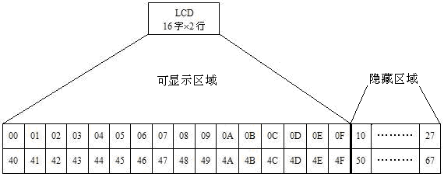
图5-17 LCD内部显示RAM的地址映射图

Slide 75
4．LCD1602的复位
LCD1602上电后复位状态为：
清除屏幕显示
设置为8位数据长度，单行显示，5×7点阵字符。
显示屏、光标、闪烁功能均关闭。
输入方式为整屏显示不移动，I/D=1。
LCD1602的一般初始化设置为：
写命令38H，即显示模式设置（16×2显示，5×7点阵，8位接口）。
写命令08H，显示关闭。
写命令01H，显示清屏，数据指针清0。
写命令06H，写一个字符后地址指针加1。
写命令0CH，设置开显示，不显示光标。

Slide 76
需注意，在进行上述设置及对数据进行读取时，通常需要检测忙标志位BF如果为1，则说明忙，要等待；如果BF为0，则可进行下一步操作。
5．LCD1602基本操作
LCD为慢显示器件，所以在写每条命令前，一定要查询忙标志位BF，即是否处于“忙”状态。如LCD正忙于处理其他命令，就等待；如不忙，则向LCD写入命令。标志位BF连接在8位双向数据线的D7位上。如果BF=0，表示LCD不忙；如果BF=1，表示LCD处于忙状态，需等待。
LCD1602的读写操作规定见表5-4。

Slide 77
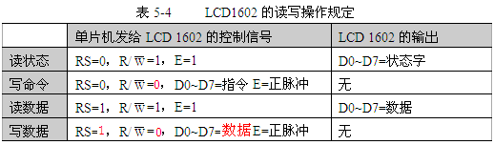
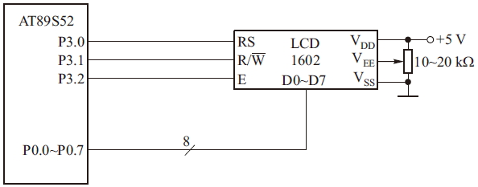
LCD1602与AT89S52的接口电路见图5-18。
图5-18 单片机与LCD1602接口电路

Slide 78
由图5-18可看出，LCD1602的RS、R/W*和E这3个引脚分别接在P2.0、P2.1和P2.2引脚，只需通过对这3个引脚置“1”或清“0”，就可实现对LCD1602的读写操作。具体来说，显示一个字符的操作过程为“读状态→写命令→写数据→自动显示”。
（1）读状态（检测忙标志）
是对LCD1602 的“忙”标志BF进行检测，如果BF=1，说明LCD处于忙状态，不能对其写命令；如果BF=0，则可写入命令。
检测忙标志函数具体如下：

Slide 79
void check_busy(void) //检查忙标志函数
{
uchar dt;
do
{
dt=0xff; // dt为变量单元，初值为0xff
E=0;
RS=0; //按照表5-4读写操作规定RS=0，E=1时才可读忙标志
RW=1;
E=1;
dt=out; // out为P0口，P0口的状态送入dt中
}while(dt&0x80); // 如果忙标志BF=1，继续循环检测，等待BF=0
E=0; // BF=0，LCD不忙，结束检测
}
函数检测P0.7脚电平，即检测忙标志BF，如BF=1，说明LCD处于忙状态，不能执行写命令；BF=0，可执行写命令。

Slide 80
（2）写命令
写命令函数如下：
void write_command(uchar com) //写命令函数
{
check_busy();
E=0; //按规定RS和E同时为0时可以写入命令
RS=0;
RW=0;
out=com; //将命令com写入P0口
E=1; //按规定写命令时，E应为正脉冲，即正跳变，所以前面先置E=0
_nop_( ); //空操作1个机器周期，等待硬件反应
E=0; // E由高电平变为低电平，LCD开始执行命令
delay(1); //延时，等待硬件响应
}

Slide 81
（3）写数据
将要显示字符的ASCII码写入LCD中的数据显示RAM（DDRAM），例如将数据“dat”，写入LCD模块。
写数据函数如下：
void write_data(uchar dat) //写数据函数
{
check_busy(); //检测忙标志BF=1则等待，若BF=0，则可对LCD操作
E=0; //按规定写数据时，E应为正脉冲，所以先置E=0
RS=1; //按规定RS=1和RW=0时可以写入数据
RW=0;
out=dat; //将数据dat从P0口输出，即写入LCD
E=1; //E产生正跳变
_nop_(); //空操作，给硬件反应时间
E=0; //E由高变低，写数据操作结束

Slide 82
delay(1);
}
（4）自动显示
数据写入LCD后，自动读出字符库ROM(CGROM)中的字型点阵数据，并自动将字型点阵数据送到液晶显示屏上显示。
6. LCD 1602初始化
使用LCD 1602前，需对其显示模式进行初始化设置，初始化函数如下：

Slide 83
void LCD_initial(void) //液晶显示器初始化函数
{
write_command(0x38); //写入命令0x38：两行显示，5×7点阵，8位数据
_nop_(); //空操作，给硬件反应时间
write_command(0x0C); //写入命令0x0C：开整体显示，光标关，无黑块
_nop_(); //空操作，给硬件反应时间
write_command(0x06); //写入命令0x06：光标右移
_nop_(); //空操作，给硬件反应时间
write_command(0x01); //写入命令0x01：清屏
delay(1);
}
注意：在函数开始处，由于LCD尚未开始工作，所以不需检测忙标志，但是初始化完成后，每次再写命令、读写数据操作，均需检测忙标志。

Slide 84
5.5.2 单片机控制字符型LCD 1602显示案例
【例5-9】用单片机驱动字符型液晶显示器LCD1602，使其显示两行文字：“Welcom” 与“Harbin CHINA”。见图5-19。
在Proteus中，LCD1602的仿真模型采用LM016L。
1．LM016L引脚及特性
LM016L的原理符号及引脚见图5-20。与LCD1602引脚信号相同。引脚功能如下：

Slide 85
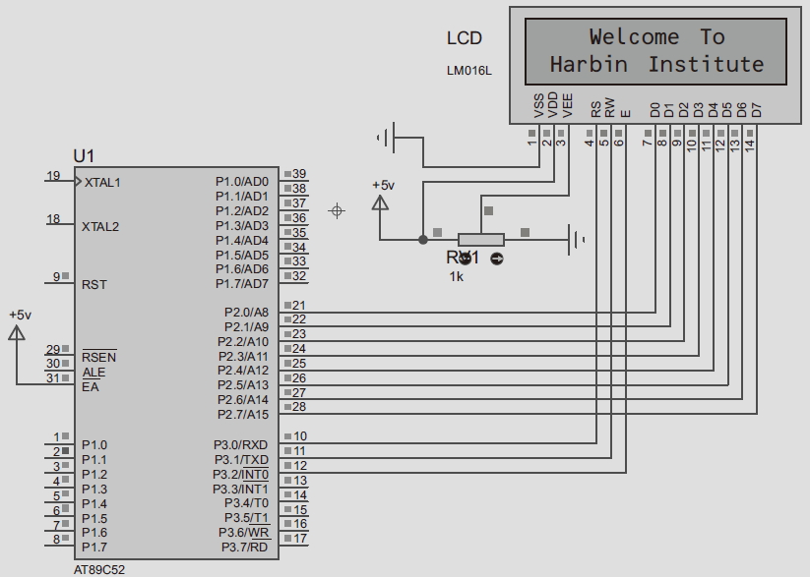
图5-19 单片机与字符型LCD接口电路与仿真

Slide 86
（1）数据线D7～D0；
（2）控制线（3根：RS、RW、E）；
（3）两根电源线（VDD、VEE）。
（4）地线Vss；
LM016L的属性设置见图5-21，具体如下：
（1）每行字符数为16，行数为2；
（2）时钟为250kHz；
（3）第1行字符的地址为80H～8FH；
（4）第2行字符的地址为C0H～CFH。

Slide 87
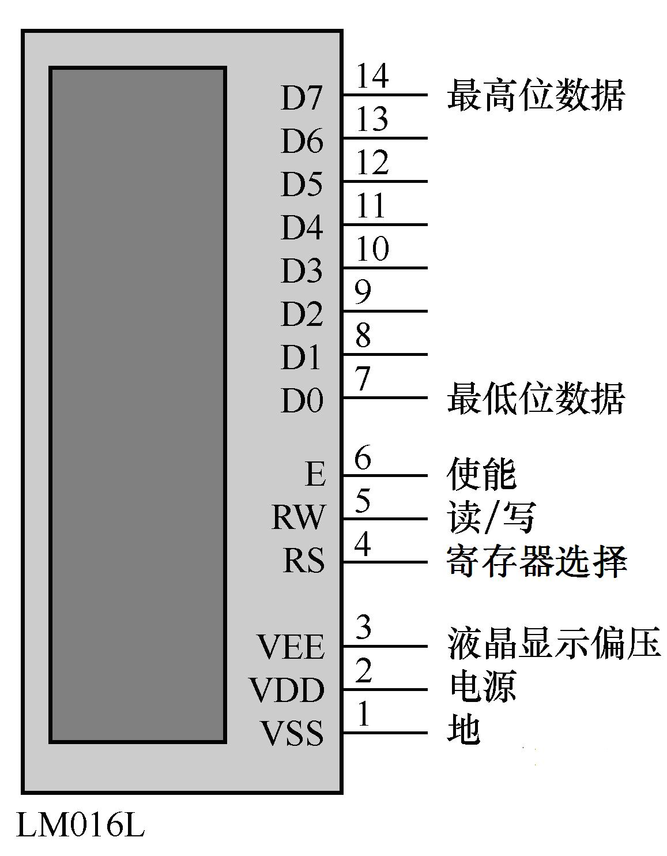
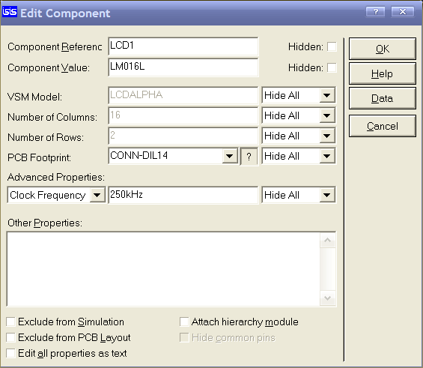
图5-20 字符型液晶显示器LCD引脚 图5-21 字符型液晶显示器LM016L的属性设置

Slide 88
2．原理电路设计
（1）从Proteus库中选取元器件如下：
AT89C51：单片机；
LM016L：字符型显示器；
POT-LIN：滑动变阻器；
RP1、RP2：排电阻。
（2）放置元器件、放置电源和地、连线、元器件属性设置、电气检测
所有操作都在ISIS中完成，具体操作见4.2节的介绍。

Slide 89
3．程序设计
通过Keil μVision3建立工程，再建立源程序“*.c”文件，操作见4.1节。在前面介绍的LCD1602基本操作函数的基础上，不难理解如下源程序。参考程序：

Slide 90
#include <reg51.h>
#include <intrins.h> //包含_nop_( )空函数指令的头文件
#define uchar unsigned char
#define uint unsigned int
#define out P0
sbit RS=P2^0; //位变量
sbit RW=P2^1; //位变量
sbit E=P2^2; //位变量void lcd _initial(void); //LCD初始化函数
void check_busy(void); //检查忙标志函数
void write_command(uchar com); //写命令函数
void write_data(uchar dat); //写数据函数
void string(uchar ad ,uchar *s);
void lcd_test(void);
void delay(uint); //延时函数

Slide 91
void main(void) //主函数
{
lcd _initial( ); //调用对LCD初始化函数
while(1)
{
string(0x85,"Welcome"); //显示的第1行字符串
string(0xC2,"Harbin CHINA"); //显示的第2行字符串
delay(100); //延时
write_command(0x01); //写入清屏命令
delay(100); //延时
}
}
void delay(uint j) //1ms延时子程序
{
uchar i=250;
for(;j>0;j--)

Slide 92
{
while(--i);
i=249;
while(--i);
i=250;
}
}
void check_busy(void) //检查忙标志函数
{
uchar dt;
do
{
dt=0xff;
E=0;
RS=0;
RW=1;

Slide 93
E=1;
dt=out;
}while(dt&0x80);
E=0;
}
void write_command(uchar com) //写命令函数
{
check_busy();
E=0;
RS=0;
RW=0;
out=com;
E=1;
_nop_( );
E=0;
delay(1);
}

Slide 94
void write_data(uchar dat) //写数据函数
{
check_busy();
E=0;
RS=1;
RW=0;
out=dat;
E=1;
_nop_();
E=0;
delay(1);
}
void LCD_initial(void) //液晶显示器初始化函数
{
write_command(0x38); //写入命令0x38：8位两行显示，5×7点阵字符
write_command(0x0C); //写入命令0x0C：开整体显示，光标关，无黑块
write_command(0x06); //写入命令0x06：光标右移

Slide 95
write_command(0x01); //写入命令0x01：清屏
delay(1);
}
void string(uchar ad,uchar *s) //输出显示字符串的函数
{
write_command(ad);
while(*s>0)
{
write_data(*s++); //输出字符串，且指针增1
delay(100);
}
}

Slide 96
最后通过按钮“Build target”编译源程序，生成目标代码“*.hex”文件。若编译失败，对程序修改调试直至编译成功。
4. Proteus仿真
（1）加载目标代码文件
打开元器件单片机属性窗口，在“Program File”栏中添加上面编译好的目标代码文件“*.hex”；在“Clock Frequency”栏中输入晶振频率12MHz。
（2）仿真
单击仿真按钮 启动仿真，见图5-19。

Slide 97
5.6 键盘接口设计
键盘——向单片机输入数据、命令等功能，是人机对话的主要手段。
由若干按键按照一定规则组成。每一个按键实质上是一个按键开关，按构造可分为有触点开关按键和无触点按键。
有触点开关按键常见的有：触摸式键盘、薄膜键盘、导电橡胶、按键式键盘等，最常用按键式键盘。无触点开关按键有电容式按键、光电式按键和磁感应按键等。下面介绍按键式开关键盘工作原理、方式以及与键盘接口设计与软件编程。

Slide 98
5.6.1 键盘接口设计应解决的问题
1．键盘的任务
任务3项。
（1）判别是否有键按下？若有，进入第（2）步。
（2）识别哪一个键被按下，并求出相应的键值。
（3）根据键值，找到相应键值处理程序入口。

Slide 99
2．键盘输入特点
键盘一个按键实质就是一个按钮开关。图5-22（a）所示按键开关的两端分别连接在行线和列线上，列线接地，行线通过电阻接到+5V上。键盘开关机械触点的断开、闭合，其行线电压输出波形如图5-22（b）所示。
图5-22（b）所示的t1和t3分别为键的闭合和断开过程中的抖动期（呈现一串负脉冲），抖动时间长短与开关机械特性有关，一般为5～10ms，t2为稳定的闭合期，其时间由按键动作确定，一般为十分之几秒到几秒，t0、t4为断开期。

Slide 100
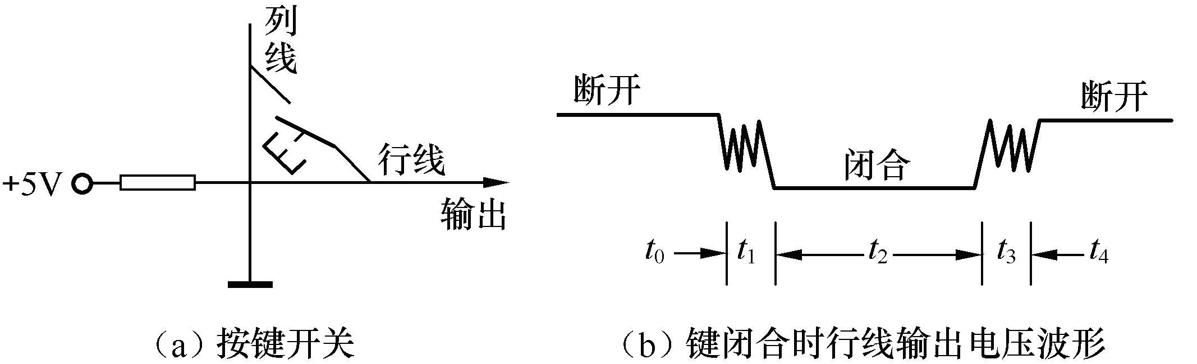
图5-22 键盘开关及其行线波形

Slide 101
3．按键的识别
按键闭合与否，反应在行线输出电压上就是高电平或低电平，对行线电平高低状态检测，便可确认按键是否按下与松开。为了确保单片机对一次按键动作只确认一次按键有效，必须消除抖动期t1和t3的影响。
4．如何消除按键的抖动
两种去抖动方法。一种是用软件延时来消除按键抖动，基本思想：在检测到有键按下时，该键所对应的行线为低电平，执行一段延时10ms的子程序后，确认该行线电平是否仍为低电平，如果仍为低电平，则确认该行确实有键按下。当按键松开时，行线的低电平变为高电平，执行一段延时10ms的子程序后，检测该行线为高电平，说明按键确实已经松开。

Slide 102
采取以上措施，可消除两个抖动期t1和t3的影响。另一种去除按键抖动的方法是采用专用的键盘/显示器接口芯片，这类芯片中都有自动去抖动的硬件电路。
键盘主要分为两类：非编码键盘和编码键盘。
非编码键盘是利用按键直接与单片机相连接而成，常用在按键数量较少的场合。该类键盘，系统功能比较简单，需要处理任务较少，成本低、电路设计简单。按下键号的信息通过软件来获取。
非编码键盘常见的有：独立式键盘和矩阵式键盘两种结构。
先介绍独立式键盘接口设计。

Slide 103
5.6.2 独立式键盘接口设计案例
独立式键盘特点各键相互独立，每个按键各接一条I/O口线，通过检测I/O输入线的电平状态，易判断哪个按键被按下。
图5-23为一独立式键盘，8个按键k1~k8分别接到单片机的P1.0~ P1.7引脚上，图中上拉电阻保证按键未按下时，保证对应I/O口线为稳定高电平。当某一按键按下时，对应I/O口线就变成低电平，与其他按键相连的I/O口线仍为高电平。

Slide 104
因此，只需读入I/O口线状态，判别是否为低电平，就很容易识别出哪个键被按下。可见独立式键盘优点是电路简单，各条检测线独立，识别按键号的软件编写简单。独立式键盘适于按键数目较少场合，如按键数目较多，要占用较多I/O口线。

Slide 105
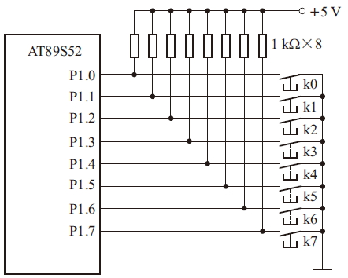
图5-23 独立式键盘的接口电路

Slide 106
1.独立式键盘的查询工作方式
【例5-10】对图5-23所示独立式键盘，用查询方式实现键盘扫描，根据按下不同按键，对其进行处理。扫描程序如下：
#include<reg51.h>
void key_scan(void)
{
unsigned char keyval
do
{
P1=0xff; // P1口为输入
keyval=P1; //从P1口读入键盘状态
keyval=~ keyval; //键盘状态求反

Slide 107
switch(keyval)
{
case 1: ……; //处理按下的k1键，“……”为处理程序 break; //跳出switch语句
case 2: ……; //处理按下的k2键
break; //跳出switch语句
case 4: ……; //处理按下的k3键
break; //跳出switch语句
case 8: ……; //处理按下的k4键
break; //跳出switch语句

Slide 108
case 16: ……; //处理按下的k5键
break; //跳出switch语句
case 32: ……; //处理按下的k6键
break; //跳出switch语句
case 64: ……; //处理按下的k7键
break; //跳出switch语句
case 128: ……; //处理按下的k8键
break; //跳出switch语句
default:
break; //无按下键处理
}
}
while(1);
}

Slide 109
下面看用Proteus虚拟仿真独立式键盘实际案例。
【例5-11】单片机与4个独立按键k1~k4及8个LED指示灯的一个独立式键盘。4个按键接在P1.0~P1.3引脚，P3口接8个LED指示灯，控制LED指示灯亮与灭，原理电路见图5-24。
按下k1键，P3口8个LED正向（由上至下）流水点亮；
按下k2键，P3口8个LED反向（由下而上）流水点亮；
按下k3键，高、低4个LED交替点亮；
按下k4键，P3口8个LED闪烁点亮。

Slide 110
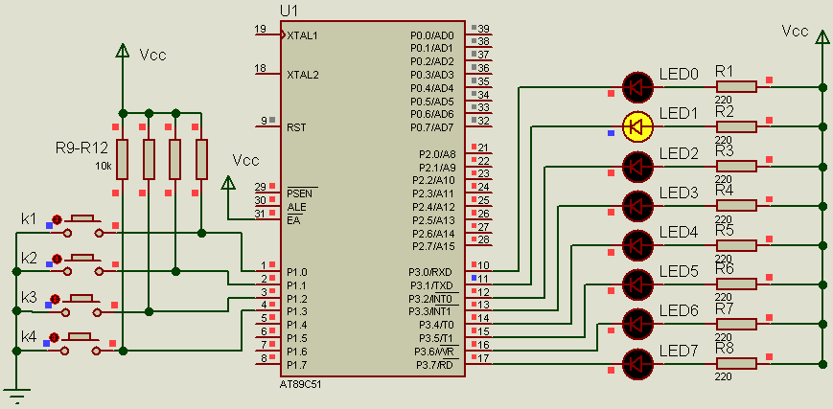
图5-24 虚拟仿真的独立式键盘的接口电路

Slide 111
由于本案例中的4个按键分别对应4个不同的点亮功能，且具有不同的按键值“keyval”，具体如下：
按下K1键时，keyval=1
按下K2键时，keyval=2
按下K3键时，keyval=3
按下K4键时，keyval=4
本独立式键盘工作原理如下：
（1）首先判断是否有按键按下。将接有4个按键的P1口低4位（P1.0~P1.3）写入“1”，使P1口低4位为输入状态。然后读入低4位的电平，只要有一位不为“1”，则说明有键按下。读取方法：

Slide 112
P1=0xff;
if((P1&0x0f)!=0x0f); //读P1口低4位按键值，按位“与”运算后结果非
// 0x0f，表明低4位必有1位是“0”， 说明有键按下
（2）按键去抖动。当判别有键按下时，调用软件延时子程序，延时约10ms后再进行判别，若按键确实按下，则执行相应的按键功能，否则重新开始进行扫描。
（3）获得键号。确认有键按下时，可采用扫描方法，来判哪个键按下，并获取键值。

Slide 113
首先Keil μVision3建立工程，再建立源程序“*.c”文件。
参考程序：
#include<reg51.h>
sbit S1=P1^0; //将S1位定义为P1.0引脚
sbit S2=P1^1; //将S2位定义为P1.1引脚
sbit S3=P1^2; //将S3位定义为P1.2引脚
sbit S4=P1^3; //将S4位定义为P1.3引脚
unsigned char keyval; //定义键值储存变量单元
void main(void) //主函数
{
keyval=0; //键值初始化为0
while(1)

Slide 114
{
key_scan(); //调用键盘扫描函数
switch(keyval)
{
case 1:forward(); //键值为1，调用正向流水点亮函数
break;
case 2:backward(); //键值为2，调用反向流水点亮函数
break;
case 3:Alter(); //键值为3，调用高、低4位交替点亮函数
break;
case 4:blink (); //键值为4，调用闪烁点亮函数
break;
}
}
}

Slide 115
void key_scan(void) //函数功能：键盘扫描
{
P1=0xff;
if((P1&0x0f)!=0x0f) //检测到有键按下
{
delay10ms(); //延时10ms再去检测
if(S1==0) //按键k1被按下
keyval=1;
if(S2==0) //按键k2被按下
keyval=2;
if(S3==0) //按键k3被按下
keyval=3;
if(S4==0) //按键k4被按下
keyval=4;
}
}

Slide 116
void forward(void) //函数功能：正向流水点亮LED
{
P3=0xfe; //LED0亮
led_delay();
P3=0xfd; //LED1亮
led_delay();
P3=0xfb; //LED2亮
led_delay();
P3=0xf7; //LED3亮
led_delay();
P3=0xef; //LED4亮
led_delay();
P3=0xdf; //LED5亮
led_delay();
P3=0xbf; //LED6亮
led_delay();
P3=0x7f; //LED7亮

Slide 117
led_delay();
}
void backward(void) //函数：反向流水点亮LED
{
P3=0x7f; //LED7亮
led_delay();
P3=0xbf; //LED6亮
led_delay();
P3=0xdf; //LED5亮
led_delay();
P3=0xef; //LED4亮
led_delay();
P3=0xf7; //LED3亮
led_delay();
P3=0xfb; //LED2亮
led_delay();
P3=0xfd; //LED1亮

Slide 118
led_delay();
P3=0xfe; //LED0亮
led_delay();
}
void Alter(void) //函数：交替点亮高4位与低4位LED
{
P3=0x0f;
led_delay();
P3=0xf0;
led_delay();
}
void blink (void) //函数：闪烁点亮LED
{
P3=0xff;
led_delay();

Slide 119
P3=0x00;
led_delay();
}
void led_delay(void) //函数：延时
{
unsigned char i,j;
for(i=0;i<220;i++)
for(j=0;j<220;j++)
;
}
void delay10ms(void) //函数：软件消抖延时10ms
{
unsigned char i,j;
for(i=0;i<100;i++)
for(j=0;j<100;j++)
;
}

Slide 120
2.独立式键盘的中断扫描方式
前面介绍查询方式独立式键盘接口设计与程序设计。为提高单片机扫描键盘的工作效率，可采用中断扫描方式，只有在键盘有键按下时，才进行扫描与处理。可见中断扫描方式的键盘实时性强，工作效率高。
【例5-12】设计一采用中断扫描方式独立式键盘，只有在键盘有按键按下时，才进行处理，接口电路见图5-25。当键盘中有键按下时，8输入与非门74LS30输出经过74LS04反相后向单片机外中断请求输入引脚INT0*发出低电平中断请求信号，单片机响应中断，进入外部中断的中断函数，在中断函数中，判断按键是否真按下。如确实按下，则把标志keyflag置1，并得到按下按键键值，然后从中断返回，根据键值跳向该键的处理程序。

Slide 121
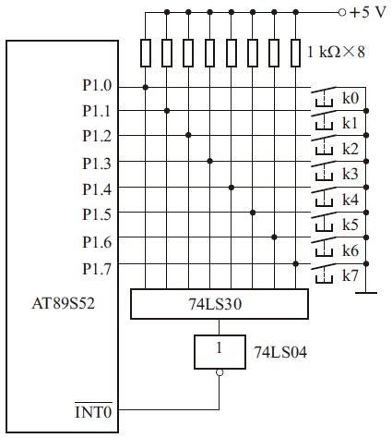
图5-25 中断扫描方式的独立式键盘的接口电路

Slide 122
参考程序如下：
#include<reg51.h>
#include<absacc.h>
#define uchar unsigned char
#define TRUE 1
#define FALSE 0
bit keyflag; // keyflag为按键按下的标志位
uchar keyval; // keyval为键值
void delay10ms(void); //软件延时10ms函数
void main(void)
{
IE=0x81; //总中断允许EA=1，允许中断
IP=0x01; //设置外中断0为高优先级
keyflag=0; //设置按键按下标志为0
do
{

Slide 123
if(keyflag) //如果按键按下标志keyflag =1，则有键按下
{
keyval=~keyval; //键值取反
switch(keyval) //根据按下键的键值进行分支跳转
{
case 1:…; //处理0号键
break;
case 2: …; //处理1号键
break;
case 4: …; //处理2号键
break;
case 8: …; //处理3号键
break;
case 16: …; //处理4号键
break;
case 32: …; //处理5号键

Slide 124
break;
case 64: …; //处理6号键
break;
case 128: …; //处理7号键
break;
default;
break; //无效按键，例如多个键同时按下
}
keyflag=0; //清按键按下标志
}
} while(TRUE);
}
void int0( ) interrupt 0 //有键按下，则执行的中断函数
{
uchar reread_key; // reread_key为重读键值变量;
IE=0x80; // 屏蔽中断

Slide 125
keyflag=0; // 把按键按下标志keyflag清0
P1=0xff; // 向P1口写1，设置P1口为输入
keyval=P1; // 从P1口读入键盘的状态
delay10ms(void); // 延时10ms
reread_key=P1; // 再次从P1口读键盘状态，并存reread_key中
if(keyval==reread_key) // 比较两次读取的键值，如相同，说明键按下
{
key_flag=1; // 按键按下标志key_flag为1
}
IE=0x81; // 重新允许中断
}

Slide 126
程序中用到了外部中断INT0* ，当没有按键按下时，标志keyflag=0，程序一直执行“do{ }while（）”循环。当有键按下时，则74LS04输出端产生低电平，向单片机INT0*脚发中断请求信号，单片机响应中断，执行中断函数。
如果确实按键按下，在中断函数中把keyflag置1，并得到键值。当执行完中断函数后，再进入“do{ }while（）”循环，此时由于“if(keyflag)”中的keyflag=1，则可根据键值“keyval”，采用“switch(keyval)”分支语句，进行按下按键的处理。

Slide 127
5.6.3 矩阵式键盘接口设计案例
矩阵式（也称行列式）键盘用于按键数目较多的场合，由行线和列线组成，按键位于行、列交叉点上，见图5-26，一个4×4的行、列结构可以构成一个16个按键的键盘，只需要一个8位的并行I/O口即可。
如果采用8×8的行、列结构，可以构成一个64按键的键盘，只需要两个并行I/O口即可。
在按键数目较多场合，矩阵式键盘要比独立式键盘节省较多I/O口线。
在图5-26中行线通过上拉电阻接+5V，当无键按下时，行线为高电平，而有键按下时，则对应的行线和列线短接，行线电平状态将由与此行线相连的列线电平决定。
键盘矩阵中无按键按下时，行线处于高电平状态；当有按键按下时，行线电平状态将由与此行线相连的列线的电平决定。

Slide 128
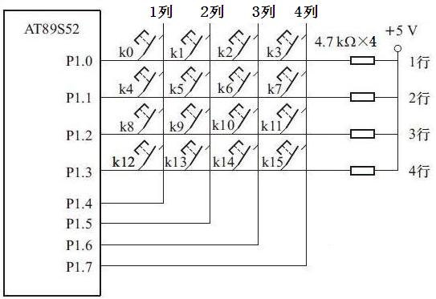
图5-26 矩阵式（行列式）键盘的接口电路

Slide 129
列线的电平如果为低，则行线电平为低；列线的电平如果为高，则行线的电平也为高，这一点是识别矩阵式键盘是否有按键按下的关键所在。由于矩阵式键盘中行、列线为多键共用，各按键均影响该键所在行和列的电平，因此各按键彼此将相互发生影响，所以必须将行、列线信号配合，才能确定闭合键的位置。下面讨论矩阵式键盘按键的扫描法的工作原理。
识别矩阵键盘有无键被按下，可分两步进行：第1步，首先识别键盘有无键按下；第2步，如有键被按下，识别出具体的键号。
下面以图5-26所示的K3键被按下为例，说明扫描法识别此键的过程。
第1步，识别键盘有无键按下。首先把所有列线均置为0电平，然后检查各行线电平是否都为高电平，如果不全为高电平，说明有键按下，否则说明无键被按下。例如，当K3键按下时，第1行线电平为低电平，但还不

Slide 130
能确定是K3被按下，因为如果同一行的K2、K1或K0之一被按下，行线也为低电平。所以，只能得出第1行有键被按下的结论。
第2步，识别出哪个按键被按下。采用逐行扫描法，在某一时刻只让1条列线处于低电平，其余所有列线处于高电平。当第1列为低电平，其余各列为高电平时，因为是K3被按下，所以第1行的行线仍处于高电平状态；而当第2列为低电平，其余各列为高电平时，同样也会发现第1行的行线仍处于高电平状态；直到让第4列为低电平，其余各列为高电平时，此时第1行的行线电平变为低电平，据此，可判断第1行第4列交叉点处的按键，即K3被按下。
与独立式键盘类似，常见的矩阵式键盘扫描的工作方式也分为查询方式和中断方式。

Slide 131
1. 矩阵式键盘的查询方式扫描
下面介绍矩阵式键盘的查询方式的设计。
【例5-13】单片机的P1.7～P1.4接4×4矩阵键盘的行线，P1.3～P1.0接矩阵键盘的列线，键盘各按键的编号如图5-27所示，使用数码管来显示4×4矩阵键盘中按下键的键号。数码管的显示由P2口控制，当矩阵键盘的某一键按下时，在数码管上显示对应的键号。例如，1号键按下时，数码管显示“1”；E键按下时，数码管显示“E”等等。
本例参考程序如下：

Slide 132
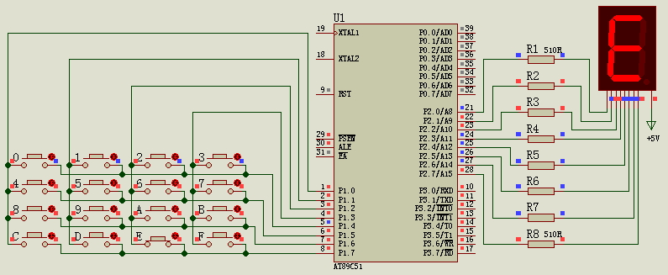
图5-27 数码管显示4×4矩阵键盘键号的原理电路

Slide 133
#include <reg51.h>
#define uchar unsigned char
sbit L1=P1^0; // 定义键盘的4列线
sbit L2=P1^1;
sbit L3=P1^2;
sbit L4=P1^3;
Uchar dis[16]={0xc0,0xf9,0xa4,0xb0,0x99,0x92,0x82,0xf8,
0x80,0x90,0x88,0x83,0xc6,0xa1,0x86, 0x8e}; //共阳极数码管字符０~Ｆ
// 对应的段码
unsigned int time;
delay(time) //延时函数
{
unsigned int i;
for(j=0;j<time;j++)

Slide 134
{ }
}
main() //主函数
{
uchar temp;
uchar k,i;
while(1)
{
P1=0xef; //行扫描初值，P1.4=0，P1.5~ P1.7=1
for(i=0;i<=3;i++) //按行扫描, i为行变量，一共4行
{
if(L1==0) P2=dis[i*4+0]; //判第1列是否有键按下,若有,键号可
//能为0,4,8,C，键号的段码送显示
if(L2==0) P2=dis[i*4+1]; //判第2列是否有键按下,若有,键号可能为
//1,5,9,d，键号的段码送显示
if(L3==0) P2=dis[i*4+2]; //判第3列是否有键按下,若有,键号可能为
//2,6,A,E，键号的段码送显示

Slide 135
if(L4==0) P2=dis[i*4+3]; //判第4列是否有键按下,若有,键号可
//能为3,7,b,F，键号的段码送显示
delay(500); //延时
temp=P1; //读入P1口的状态
temp=temp|0x0f; //使P1.3~P1.0为输入
temp=temp<<1; // P1.7~P1.4左移1位，准备下一行扫描
temp=temp|0x0f; //移位后，置P1.3~P1.0为1，保证其仍为输入
P1=temp; //行扫描值送P1口，为下一行扫描做准备
}
}
}

Slide 136
程序说明：本例的关键是如何获取键号。具体采用了逐行扫描，先驱动行P1.4=0，然后依次读入各列的状态，P1.4脚对应的行变量i=0，P1.5脚对应的行变量i=1，P1.6脚对应的行变量i=2，P1.7脚对应的行变量i=3。假设4号键按下，此时4号键所在的P1.5脚对应的行变量i=1，又L2=0（P1.5=0），执行语句“if (L2==0) P2=dis [i*4+1]”后，i*4+1=5，从而查找到字型码数组dis[ ]中显示“4”的段码“0x99”（见表5-1），把段码“0x99”送P2口，从而驱动数码管显示“4”。
2. 矩阵式键盘的中断方式扫描
在查询扫描方式中，不管键盘上有无按键按下，程序总要扫描键盘，而在实际应用中，键盘并不经常工作，因此单片机经常处于空扫描状态，工作效率较低。为提高工作效率，可采用中断扫描方式，即当键盘上有键闭合时产生中断请求，单片机响应中断后，转去执行中断服务程序，判断闭

Slide 137
合键的键号，并作相应的处理。
【例5-14】图5-28是一种常用的中断扫描式的矩阵键盘接口电路。键盘的列线与P1口的P1.4~P1.7相连，是扫描输入线，键盘的行线与P1口的P1.0~P1.3相连，是扫描输出线，图中的与门四输入端与行线相连，与门的输出产生按键中断请求信号。
工作过程如下：程序首先把所有列线置为低电平，然后检测各行线的状态，若所有行线均为高电平，说明键盘中无键按下。当有键按下时，相应行线为低电平，与门输出也为低电平，向单片机申请中断，单片机响应中断，转去执行键盘扫描子程序。
键盘扫描原理与查询扫描相同。

Slide 138
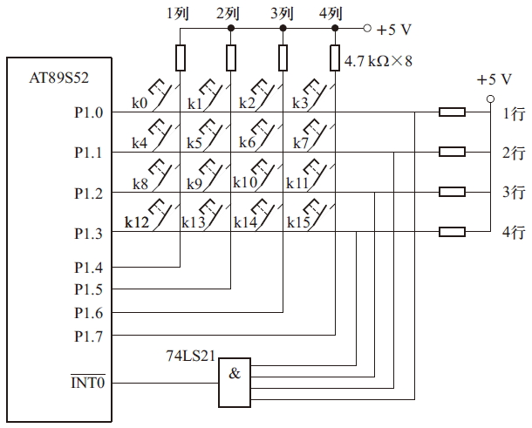
图5-28 中断方式的4×4矩阵键盘的接口电路

Slide 139
参考程序如下：
#include<reg52.h>
void main(void)
{
IT0=1; //设置外中断0跳沿触发
IP=0x01; //设置外中断0高优先级
P1=0x0f; //设置P1.0~P1.3为输入，置P1.4~P1.7输出为0
EA=1; //总中断允许
EX0=1; //允许外中断0中断
do{ }while(1); //等待中断
void int0( ) interrupt 0 using 1 //有键按下，则执行的中断函数
{
…… //键盘扫描程序
}

Slide 140
5.6.4 键盘扫描方式选择
单片机在忙于其他各项工作任务时，如何兼顾非编码键盘的输入，这取决于键盘扫描的工作方式。键盘扫描工作方式选取的原则是，既要保证及时响应按键操作，又不要过多占用单片机的执行其他任务的工作时间。
通常，键盘的扫描工作方式有3种：查询扫描、定时扫描和中断扫描。
1．查询扫描
利用单片机空闲时，调用键盘扫描子程序，反复扫描键盘，但如果单片机查询频率过高，虽能及时响应键盘输入，但也会影响其他任务的进行。如果查询频率过低，有可能出现键盘

Slide 141
输入漏判现象。所以要根据单片机系统的繁忙程度和键盘的操作频率，来调整键盘扫描频率。
2．定时扫描
也可每隔一定的时间对键盘扫描一次，即定时扫描。这种方式中，通常利用单片机内的定时器产生的定时中断，进入中断子程序后对键盘进行扫描，在有键按下时识别出按下的键，并执行相应键的处理程序。
由于每次按键的时间一般不会小于100ms，所以为了不漏判有效按键，定时中断周期一般应小于100ms。

Slide 142
3．中断扫描方式
为进一步提高单片机扫描键盘工作效率，可采用中断扫描方式，即键盘只有在键盘有按键按下时，才会向单片机发出中断请求信号，单片机响应中断，执行键盘扫描中断服务子程序，识别出按下的按键，并跳向该按键的处理程序。如无键按下，单片机将不理睬键盘。该方式优点，只有按键按下时，才进行处理，所以其实时性强，工作效率高。
5.6.5 专用键盘/显示器芯片HD7279的接口设计
单片机通过专用可编程键盘/显示器接口芯片与键盘/显示器连接，直接得到闭合键键号（编码键盘），还可省去编写键盘/显示器动态扫描程序以及键盘去抖动程序的繁琐工作。

Slide 143
1．各种专用的键盘/显示器接口芯片简介
目前各种专用键盘/显示器接口芯片种类繁多，早期流行的是Intel公司的并行接口的专用键盘/显示器芯片8279，目前流行的键盘/显示器接口芯片与单片机的接口多采用串行连接方式，占用I/O口线少。常见的专用键盘/显示器芯片有：HD7279、ZLG7289A（周立功公司），CH451（南京沁恒公司）等。这些芯片对所驱动的LED数码管全都采用动态扫描方式，并可对键盘自动扫描，直接得到闭合键的键号（编码键盘），且自动去除按键抖动。
专用键盘/显示器接口芯片HD7279与单片机间采用串行连接，功能强，具有一定的抗干扰能力，可控制与驱动8位LED数码管以及实现8×8的键盘管理。由于其外围电路简单，价格低廉，目前在键盘/显示器接口的设计中得到较为广泛的应用。

Slide 144
2．HD7279A简介
能同时驱动8个共阴极LED数码管（或64个独立的LED发光二极管）和8×8编码键盘。对LED数码管采用的是动态扫描的循环显示方式，特性如下：
与单片机间采用串行接口方式，仅占用4条口线，接口简单；具有自动消除键抖动并识别有效键值功能。
内部含有译码器，可接收BCD码或16进制码，同时具有两种译码方式，实现LED数码管位寻址和段寻址，也可方便控制每位LED数码管中任一段是否发光；
内部含驱动器，可直接驱动不超过25.4mmLED数码管；
多种控制命令，如消隐、闪烁、左移、右移和段寻址、位寻址等；
含有片选信号输入端，容易实现多于8位显示器或多于64键的键盘控制。

Slide 145
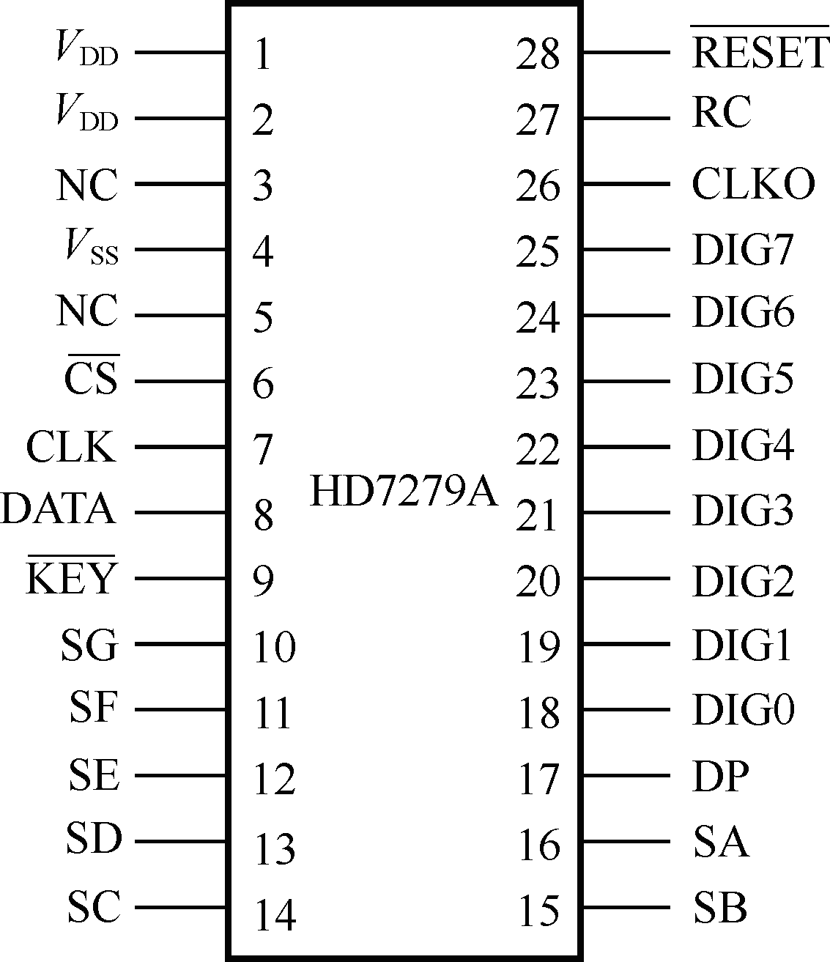
（1）引脚说明与电气特性
28脚双列直插封装，+5V供电，引脚见图5-29，功能如表5-3所列。
图5-29 HD7279A的引脚

Slide 146
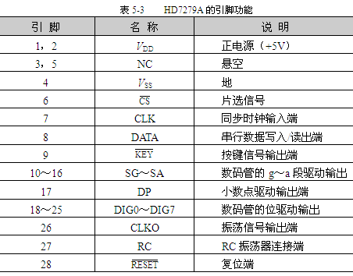

Slide 147
DIG0～DIG7：位驱动输出端，可分别连接8只LED数码管的共阴极；段驱动输出端SA～SG分别连接至LED数码管的a～g段的阳极，而DP引脚连至小数点dp的阳极。DIG0～DIG7、DP 和SA～SG还分别是64键键盘的列线和行线，完成对键盘的译码和键值识别。8×8矩阵键盘中的每个键值可用读键盘命令读出，键值的范围是00H～3FH。
HD7279A与单片机连接仅需4条口线：CS*、DATA、CLK和KEY。
CS*：当单片机访问HD7279A芯片（写入命令、显示数据、位地址、段地址或读出键值等）时，应将置低电平。
DATA：串行数据输入/输出端，当单片机向HD7279A发送数据时，DATA为输入端；当单片机从HD7279A读键值时，DATA为输出端。

Slide 148
CLK：数据串行传送的同步时钟输入端，时钟的上升沿将数据写入HD7279A中或从HD7279A中读出数据。
KEY*：按键信号输出端，无键按下为高电平，有键按下为低电平，且一直保持到该键释放为止。
RESET*：复位端，通常该端接+5V。若对可靠性要求较高，则可外接复位电路，或直接由单片机控制。
RC：该脚外接振荡元件，其典型值为R=1.5kΩ，C=15pF。
NC：悬空。
HD7279A电气特性见表5-4。

Slide 149
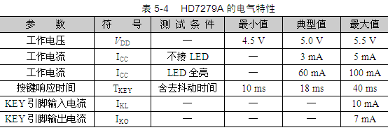

Slide 150
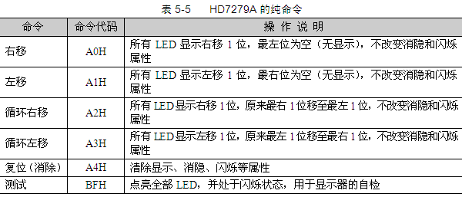
（2）控制命令
控制命令由6条不带数据的单字节纯命令、7条带数据的命令和1条读键盘命令组成。
① 纯命令（6条）
所有纯命令都是单字节命令，见表5-5。

Slide 151

② 带数据命令（7条）
均由双字节组成，第1字节为命令标志码（有的还有位地址），第2字节为显示内容。
a．方式0译码显示命令：
a2、a1、a0—8只数码管位地址，表示显示数据应送给哪一位数码管，
000：最低位数码管，111：最高位数码管。
d3、d2、d1、d0—显示数据，HD7279A收到这些数据后，将按表5-6所示的规则译码和显示。
dp—小数点显示控制位，1：小数点显示，0：小数点不显示。
×：无用位。

Slide 152
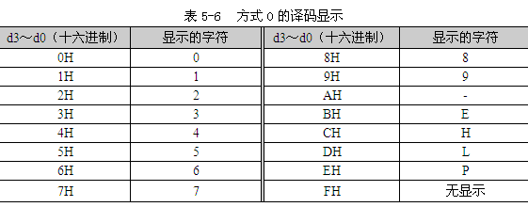
例如，命令第1字节为80H，第2字节为08H，则L1位（最低位）数码管显示8，小数点dp熄灭；命令第1字节为87H，第2字节为8EH，则L8位（最高位）LED显示内容为P，小数点dp点亮。

Slide 153

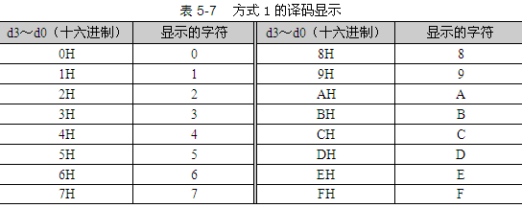
b．方式1译码显示命令：
该命令与方式0译码显示的含义基本相同，不同的是译码方式为1，数码管显示的内容与十六进制相对应，如表5-7所示。

Slide 154

例如，命令第1字节为C8H，第2字节为09H，则L1位数码管显示9，小数点dp熄灭；命令第1字节为C9H，第2字节为8FH，则L2位数码管显示F，小数点dp点亮。
c．不译码显示命令：
命令中的a2、a1、a0为显示位的位地址，第2字节为LED显示内容，其中dp和A～G分别代表数码管的小数点和对应的段，当取值为1时，该段点亮；取值为0时，该段熄灭。
该命令可在指定位上显示字符。例如，若命令第1字节为95H，第2字节为3EH，则在L6位LED上显示字符U，小数点dp 熄灭。

Slide 155


d．闪烁控制命令：
该命令规定了每个数码管的闪烁属性。d8～d1分别对应L8～L1位数码管，其值为1时，数码管不闪烁；其值为0时，数码管闪烁。该命令的默认值是所有数码管均不闪烁。
例如，命令第1字节为88H，第2字节为97H，则L7、L6、L4位数码管闪烁。
e．消隐控制命令：

Slide 156

该命令规定了每个数码管的消隐属性。d8～d1分别对应L8～L1位数码管，其值为1时，数码管显示；值为0时消隐。应注意至少要有1个LED数码管保持显示，如果全部消隐，则该命令无效。
例如，命令第1字节为98H，第2字节为81H，则L7～L2位的6位数码管消隐。
f．段点亮命令：

Slide 157
该命令是点亮某位数码管中的某一段。
××为无影响位，d5～d0取值为00H～3FH，所对应的点亮段见表5-8。
例如，命令第1字节E0H，第2字节00H，则点亮L1位数码管的g段；如果第2字节为19H，则点亮L4位数码管的f段；再如第2字节为35H，则点亮L7位LED的b段。

Slide 158
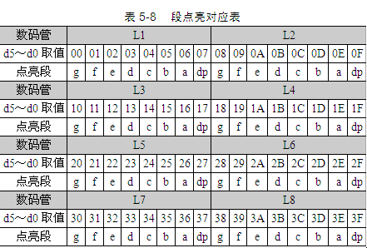

Slide 159

g．段关闭命令：
关闭某个数码管中的某一段。××为无影响位，d5～d0的取值为00H～3FH，所对应的关闭段同表5-8，仅仅是将点亮段变为关闭段。
例如，命令第1字节为C0H，第2字节为00H，则关闭L1位LED的g段；第2字节为10H，则关闭L3位LED的g段。

Slide 160

③ 读取键盘命令
本命令是从HD7279A读出当前按下的键值，格式如下：
命令的第1字节为15H，表示单片机写到HD7279A的是读键值命令，而第2字节d7～d0为从HD7279A中读出的按键值，其范围为00H～3FH。当按键按下时，HD7279A的KEY*脚从高电平变为低电平，并保持到按键释放为止。在此期间，若HD7279A收到来自单片机的读键盘命令15H，则HD7279A向单片机发出当前的按键代码。

Slide 161
应注意，HD7279A只给其中1个按下键的代码，不适合2个或2个以上键同时按下的场合。如果确实需要双键组合使用，可在单片机某位I/O引脚接1个键，与HD7279A所连键盘共同组成双键功能。
④ 时序。HD7279A采用串行方式与单片机通信，串行数据从DATA引脚送入或输出，并与CLK端同步。当片选信号变为低电平后，DATA引脚上的数据在CLK脉冲上升沿作用下写入或读出HD7279A的数据缓冲器。
（3）时序
a．纯命令时序。单片机发出8个CLK脉冲，向HD7279A发出8位命令，DATA引脚最后为高阻态，如图5-30所示。

Slide 162
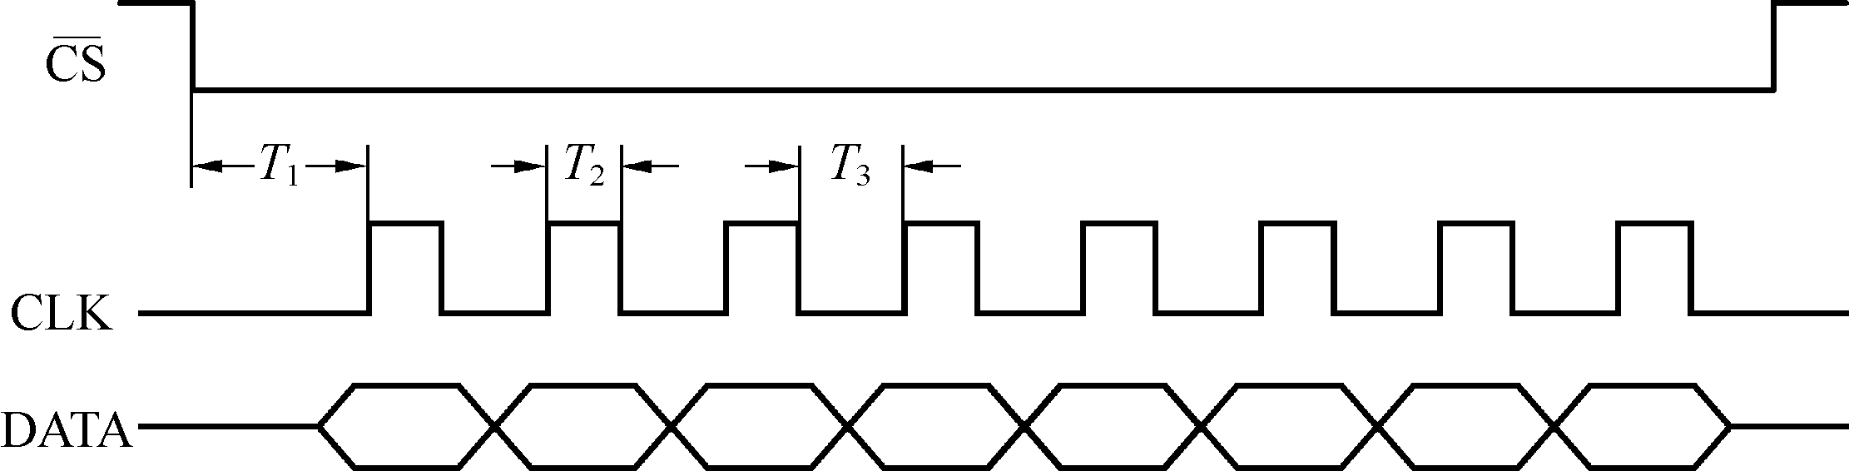
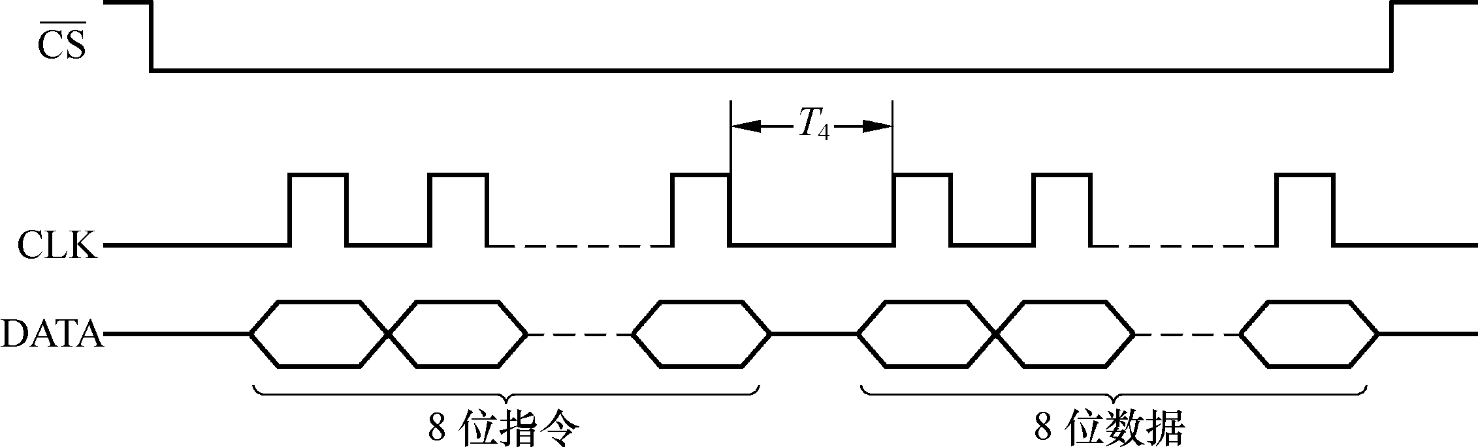
图5-30 纯命令时序
b．带数据命令时序。单片机发出16个CLK脉冲，前8个向HD7279A发送8位命令；后8个向HD7279A传送8位显示数据，DATA引脚最后为高阻态，如图5-31所示。
图5-31 带数据命令时序

Slide 163
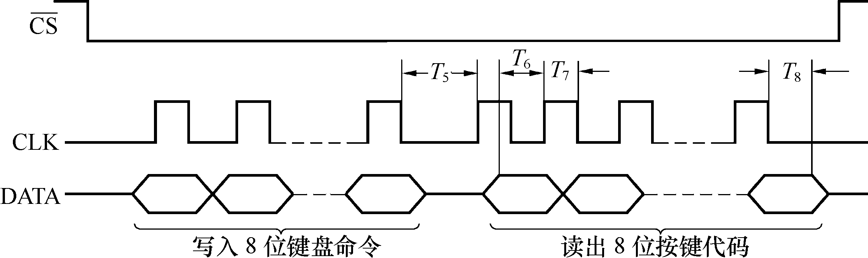
c．读键盘命令时序。单片机发出16个CLK脉冲，前8个向HD7279A发送8位命令；发送完之后DATA引脚为高阻态；后8个CLK由HD7279A向单片机返回8位按键值，DATA引脚为输出状态。最后1个CLK脉冲的下降沿将DATA引脚恢复为高阻态，如图5-32所示。
图5-32 读键盘命令时序

Slide 164
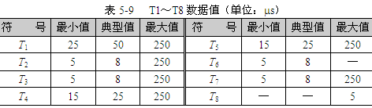
保证正确时序是HD7279A正常工作前提条件。当选定振荡元件RC和单片机晶振后，应调节延时时间，使时序中的T1～T8满足表5-9要求。由表中数值可知HD7279A速度，应仔细调整HD7279A时序，使其运行时间接近最短。

Slide 165
3．AT89S51单片机与HD7279A接口设计
（1）接口电路
图5-33为单片机通过HD7279A控制8个数码管及64键矩阵键盘的接口电路。晶振频率为12MHz。上电后，HD7279A约经过15～18ms时间才进入工作状态。
单片机通过P1.3脚检测KEY*脚电平，来判断键盘矩阵中是否有按键按下。HD7279A采用动态循环扫描方式，如普通数码管亮度不够，可采用高亮度或超高亮度数码管。

Slide 166
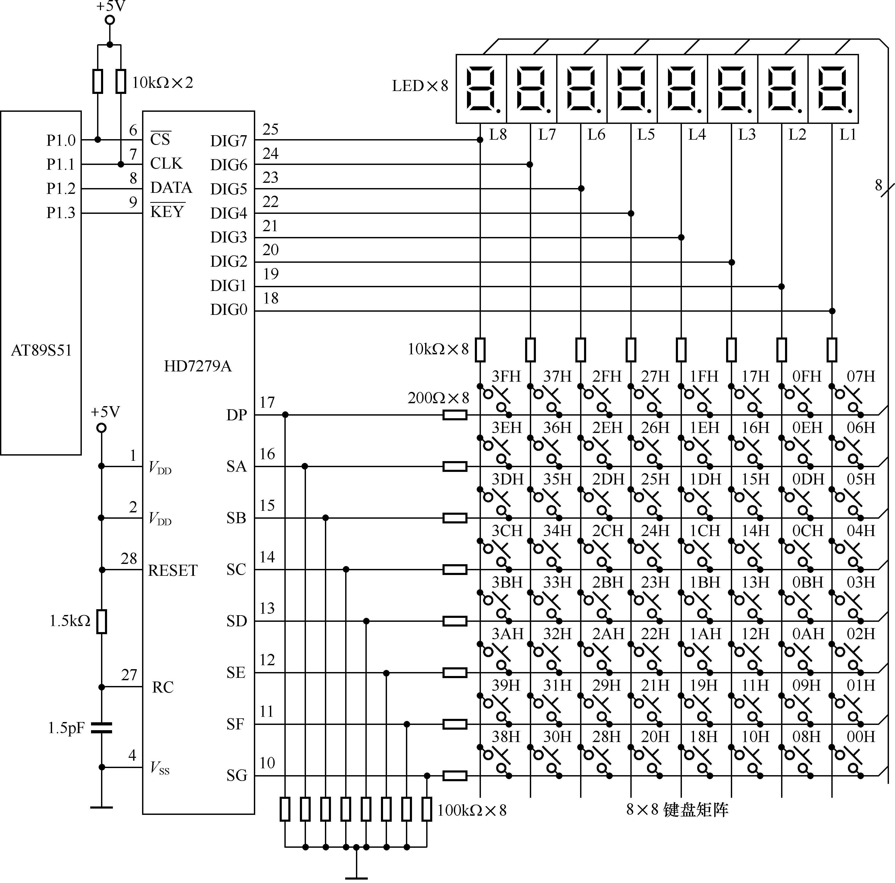
图5-33 AT89S51单片机与HD7279A的接口电路

Slide 167
图5-33所示电路，HD7279的3、5、26引脚悬空。
（2）程序设计
控制数码管显示及键盘监测的参考程序如下：
#include <reg51.h>
//以下定义各种函数
void write7279(unsigned char, unsigned char) ；//写7279
unsigned char read7279(unsigned char) ； //读7279
void send_byte(unsigned char) ；//发送1字节
unsigned receive_byte(void) ；//接收1字节
void longdelay(void)； //长延时函数
void shortdelay(void) ； //短延时函数
void delay10ms(unsigned char) ； //延时“unsigned char ”个
// 10ms函数

Slide 168
//变量及I/O口定义
unsigned char key_number,i,j；
unsigned int tmp；
unsigned long wait_cnter；
sbit CS=P1^0； // HD7279A的CS端连P1.0
sbit CLK=P1^1； // HD7279A的CLK端连P1.1
sbit DATA=P1^2； // HD7279A的DATA端连P1.2
sbit KEY=P1^3； // HD7279A的KEY端连P1.3
//HD7279A命令定义
#define RESET 0xa4； //复位命令
#define READKEY 0x15； //读键盘命令

Slide 169
#define DECODE0 0x80； //方式0译码命令
#define DECODE1 0xc8； //方式1译码命令
#define UNDECODE 0x90； //不译码命令
#define SEGON 0xe0； //段点亮命令
#define SEGOFF 0xc0； //段关闭命令
#define BLINKCTL 0x88； //闪烁控制命令
#define TEST 0xbf； //测试命令
#define RTL_CYCLE 0xa3； //循环左移命令
#define RTR_CYCLE 0xa2； //循环右移指令
#define RTL_UNCYL 0xa1； //左移命令
#define RTR_UNCYL 0xa0； //右移命令

Slide 170
//主程序
void main(void)
{
while(1)
{
for(tmp=0;tmp<0x3000;tmp++)； //上电延时
send_byte(RESET) ； //发送复位HD7279A命令
send_byte(TEST) ； //发送测试命令，LED全部点亮并闪烁
for(j=0;j<5;j++)； //延时约5s
{
delay10ms(100)；
}

Slide 171
send_byte (RESET) ；//发送复位HD7279A的命令，关闭显示器显示
// 键盘监测：如有键按下，则将键码显示出来，如10ms内无键按下或按//下0键，则往下执行
wait_cnter=0;
key_number=0xff;
write7279(BLINKCTL,0xfc); //把第1、2两位设为闪烁显示
write7279(UNDECODE,0x08); //在第1位上显示下划线“_”
write7279(UNDECODE+1,0x08); //在第2位上显示下划线“_”
do
{
if(!key) //如果键盘中有键按下
{
key_number=read7279(READKEY); //读出键码

Slide 172
write7279(DECODE1+1,key_number/16)；//在第2位显示按键码高8位
write7279(DECODE1,key_number&0x0f)；//在第1位显示按键码低8位
while(！key)； //等待按键松开
wait_cnter=0
}
wait_cnter++；
}
while(key_number！=0&&wait_cnter<0x30000)；
//如果按键为“0”和超时则往下执行

Slide 173
write7279(BLINKCTL,0xff) //清除显示器的闪烁设置
//循环显示
write7279(UNDECODE+7,0x3b) //在第8位以不译码方式，显示字符“5”
delay10ms(100)； //延时
for(j=0;j<31;j++)； //循环右移31次
{
send_byte (RTR_CYCLE); //发送循环右移命令
delay10ms(10)； //延时
}
for(j=0;j<15;j++)； //循环左移31次
{
send_byte (RTL_CYCLE); //发送循环左移命令
delay10ms(10)； //延时
}

Slide 174
delay10ms(200)； //延时
send_byte(RESET); //发送复位HD7279A的命令，关闭显示器显示
//不循环左移显示
for(j=0;j<16;j++)； //向左不循环移动
{
send_byte(RTL_UNCYL); //发不循环左移命令
write7279(DECODE0,j)； //译码方式0命令，在第1位显示
delay10ms(10)； //延时
}
delay10ms(200)； //延时
send_byte (RESET); //发送复位HD7279A命令，关闭显示器显示
//不循环右移显示

Slide 175
for(j=0;j<16;j++)； //向右不循环移动
{
send_byte(RTR_UNCYL); //不循环右移命令
write7279(DECODE1+7,j)； //译码方式1命令，显示在第8位
delay10ms(50)； //延时
}
delay10ms(200)； //延时
send_byte (RESET); //发送复位HD7279A命令，关闭显示器显示
//显示器的64个段轮流点亮并同时关闭前一段
for(j=0;j<64;j++)；
{
write7279(SEGON,j)； //将8个显示器的64个段逐段点亮
write7279(SEGONOFF,j-1)； //点亮1个段的同时，将前1个显示段关闭
delay10ms(50)； //延时
}

Slide 176
//写HD7279函数
void write7279 (unsigned char cmd，unsigned char data)
{
send_byte(cmd)；
send_byte(data)；
}
//读HD7279函数
unsigned char read7279 (unsigned char cmd)
{
send_byte (cmd)；
return (receive_byte（）)；
}
//发送1字节函数
void send_byte (unsigned char out_byte)
{
unsigned char i；
CS=0;

Slide 177
longdelay( );
for(i=0;i<8;i++)；
{
if(out_byte&0x_80)
(DATA=1；)
else
(DATA=0；)
CLK=1;
shortdelay()
CLK=0;
shortdelay()
out_byte=out_byte*2
}
DATA=0;
}

Slide 178
//接收1字节函数
void char receive_byte (void)
{
unsigned char i,in_byte；
DATA=1; //设置为输入
longdelay(); //长延时
for(i=0;i<8;i++)；
{
CLK=1;
shortdelay();
in_byte=in_byte*2
if(DATA)
{
in_byte=in_byte|0x01;
}

Slide 179
CLK=0;
shortdelay();
}
DATA=0;
return(in_byte);
}
程序中的长延时、短延时以及10ms延时三个函数，没有给出，读者自行编写。
END

